Slide 1
„On the Road“ mit Fahrrad in Dänemark und Island
18.04.-30.5.2024
Von Klaus

Slide 2
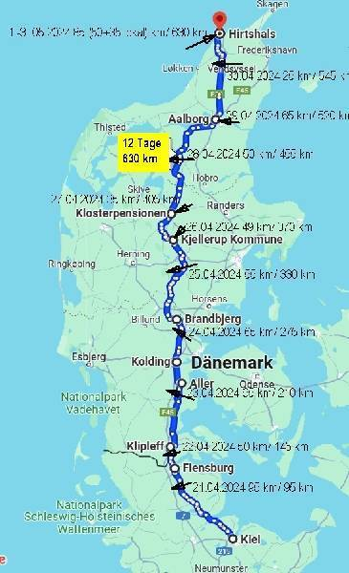
11.-13
1. Teil
Das ist von Kiel bis Hirtshals, der erste Teil der Reise durch Dänemark und der dauerte von Kiel 12 Tage, verbrachte 13 Nächte, die auf der Karte eingezeichnet sind. Ich startete am 21.04. in Kiel nachdem ich in Deutschland Verwandte und alte Freunde besucht hatte und fuhr insgesamt 630 km bis ich dann in Hirtshals am 04.06. das Schiff nach Island nahm
10.
9.
8.
7.
6.
5.
4.
3.
2.
1.

Slide 3
21.04.2024
Die Idee von Kiel zu fahren hatte mich dann bestärkt, da ich dann noch Haithabu besuchen konnte, wo ich immer schon mal hin wollte, ein Wikinger Museum und ein sehr spektakulärer und wichtiger Handelsplatz der Wikinger vom 7 bis zum 11 Jahrhundert.
Das lag auf dem Weg und habe dann dort zwei Stunden verbracht, gut Kaffee getrunken und Kuchen gegessen mit netter Bedienung und danach mich im Museum umgesehen und ein paar Fotos gemacht. Jetzt sitze ich irgendwo im Wald und das war gar nicht so einfach denn es gibt zwei Hindernisse zum Zelten: erstens Bewohnerdichte und zweitens der wahnsinnig feuchte Boden also am Feld zu schlafen ist unmöglich, also musste ich einen erhobenen Waldplatz finden wo das Wasser abgelaufen war. Ist mir einigermaßen geglückt.
Das Zelt ist aufgebaut das Zelt ist aufgebaut und ich schaue der Sonne beim untergehen zu bisschen was zum Essen und Trinken habe ich auch eingekauft war nicht so einfach da am Sonntag alles zu ist und in den Tanken auch nicht immer die Auswahl so üppig ist. Aber es wird reichen und morgen geht's weiter dann vermutlich bis Flensburg und weiter nach Dänemark.
Die Strecke war jetzt nicht so spektakulär und ungefähr 65 km das reicht für den ersten Tag.

Slide 4
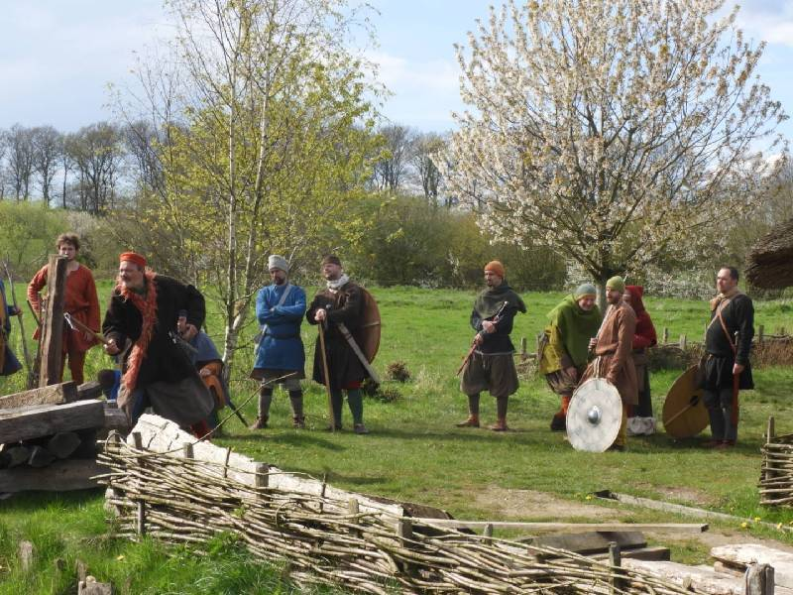
Haithabu

Slide 5
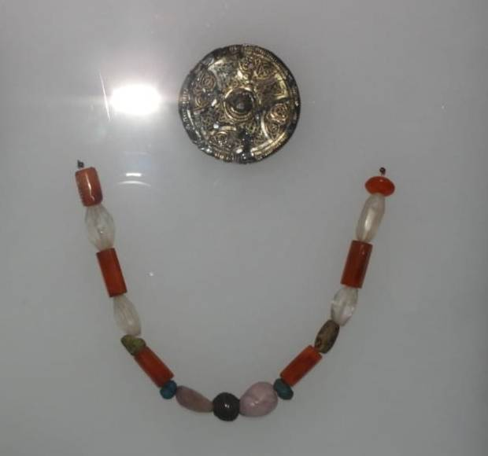
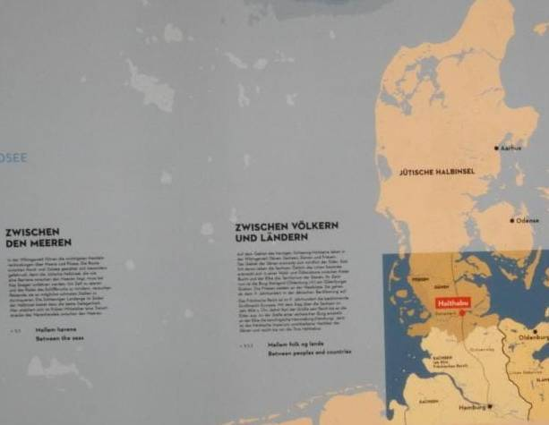
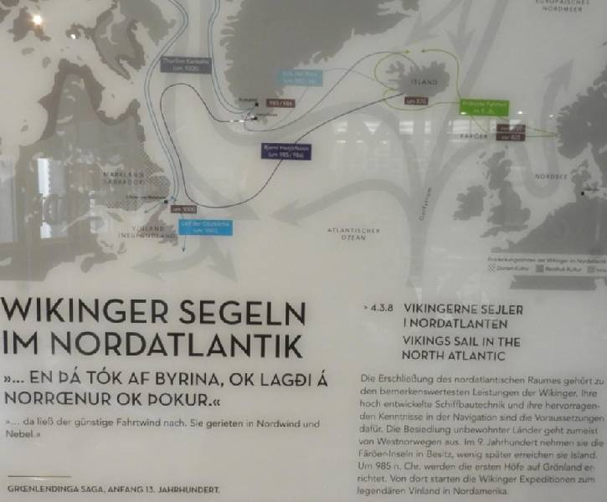
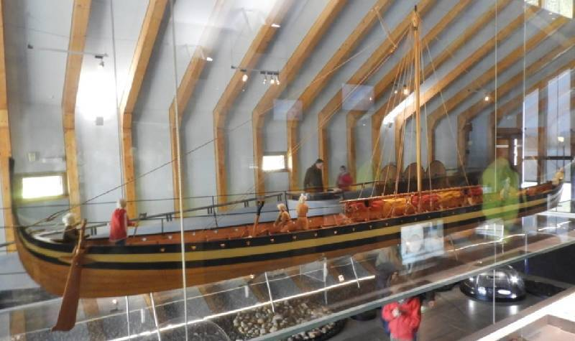

Slide 6
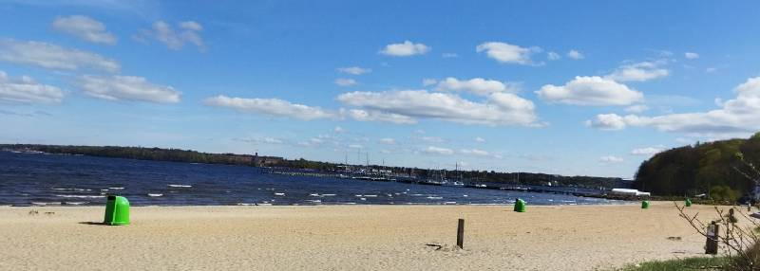
22.04.2024
Bin in Dänemark, das Wetter hat sich stark gebessert heute morgen noch Hagel in Flensburg gemütliches Mittagessen in einem Galeria-Restaurant wo ich auch meine Handys wieder aufladen konnte.
Jetzt ein sehr schöner Waldweg der allerdings auch Nachteile hat weil er geht wahnsinnig auf und ab man denkt nicht Schleswig-Holstein oder Dänemark sei wahnsinnig bergig aber da täuscht man sich. Jetzt fahre ich noch ein bisschen weiter und werde irgendwann mal einen Shelter suchen aber das hat noch etwas Zeit. Dazu noch ein Ostseebild aus Flensburg (ohne Baden)😊

Slide 7
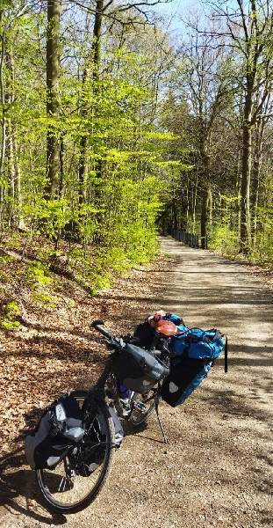
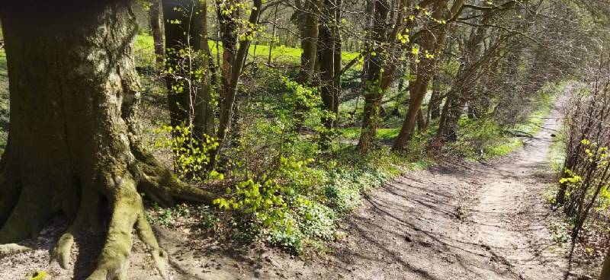
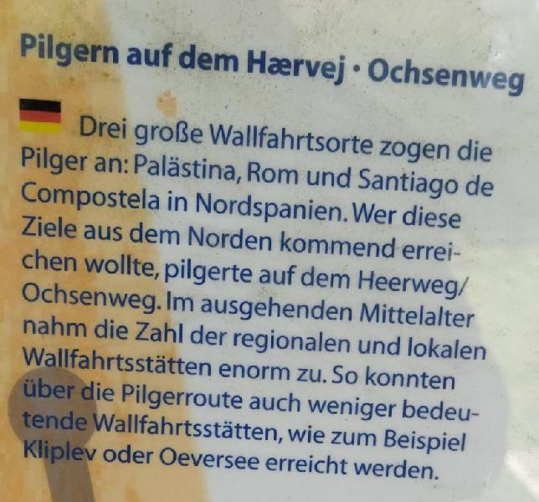
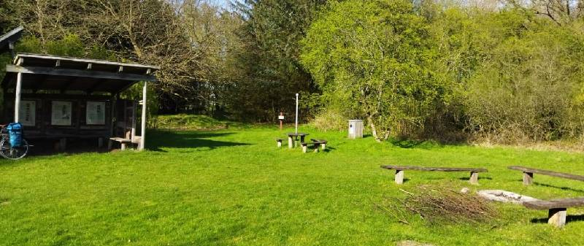

Slide 8
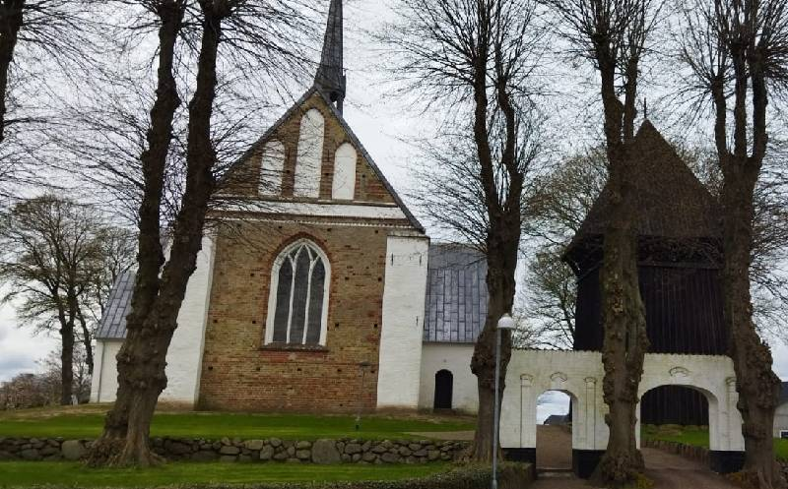
22.04.2024
Angekommen am Shelter, der jetzt einen Unterstand hat, aber jetzt keine Übernachtungshütte sowie andere. Aber zum Essen ganz gemütlich einen Sitzplatz und schöne Sonne allerdings nicht sehr warm 9 Grad. Morgen geht's weiter auf dem Ochsenweg, eine Art Pilgerroute, die in Deutschland beginnt und wohl mit der Missionierung Skandinaviens zu tun hatte. Davon war auch etliches in Haithabu zu lesen. Es hat aber bis ins 11 Jahrhundert gedauert bis die Christen gegen Odin etc. Fuß gefasst hatten. 😎

Slide 9
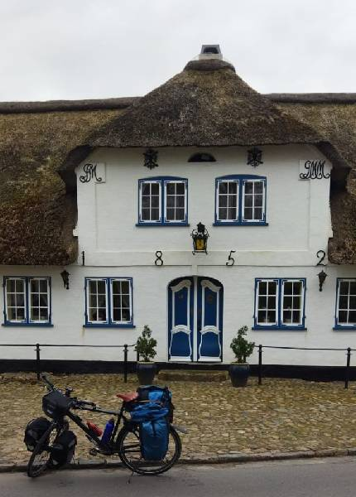
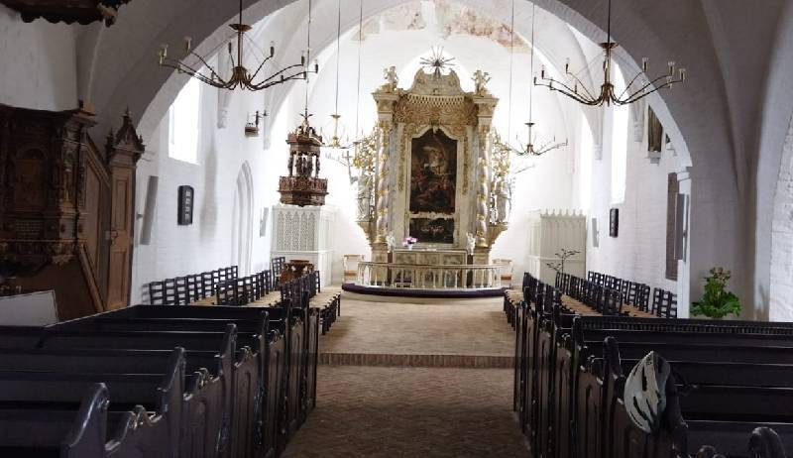
22.04.2024
Die Kirche von Kliplev und das sehr schöne Haus davor

Slide 10
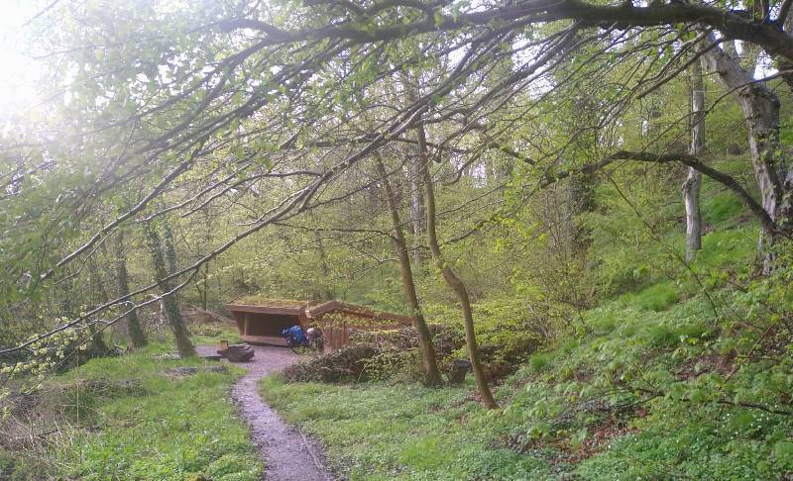
23/24.04.2024
Angekommen in dem Shelter, der heute einen sehr guten Eindruck macht, weil ich nämlich dann kein Zelt aufbauen muss es hat nämlich den ganzen Nachmittag geregnet. Und wenn man bei 6 Grad Temperatur, Regen sicher noch in der Nacht fällt, die Felder anschaut, dann möchte man nicht irgendwo ein Zelt aufbauen müssen.

Slide 11
24.04.2024
Insofern kommen die Übernachtungs-Boxen ganz gelegen. Der Tag begann ganz gut bei Frühstück und etwas Sonne, änderte sich natürlich sofort, musste meine Sachen dann wieder etwas trocknen, aber war ein schöner Platz und der Shelter war ein gutes zu Hause. War relativ angenehm ging dann über den sogenannten Ochsenweg also diesen Pilgerweg zur Kirche nach Kiplev, die da ganz bekannt ist. Eine sehr hübschen Kirche evangelisch und sogar geöffnet.
Danach Kaffee und Kuchen in Aarenbraa. Da erfuhr ich dass man kein Bargeld wechseln kann (€-> DK Sicherheitsgründe), hatte ich vergessen dass hier kein € ist😞. Aber ziehen mit Karte und Cash bezahlen geht auch.
Dann ging es weiter und da wird es dann etwas unangenehm den ziemlich rauf und runter und es fing noch in Strömen an zu gießen also musste sämtliche Regensachen auspacken und der Supermarkt der keine funktionierende Kaffeeecke (gibt's normalerweise in DK, die war ausgefallen) aber damit muss man leben. Jetzt geht's mir ganz gut habe genug zum Abendessen eingekauft, kleine Carlsberg Kollektion etc. aber erstmal Abendessen

Slide 12
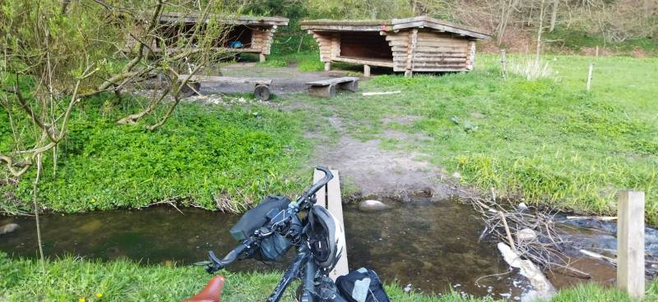
24/25.04.2024
Endlich den Shelter gefunden das war eine ziemliche Tortur. Gepäck separat über das Brückchen transportiert, sonst liegt alle im Bach, wieder 65 km insgesamt ca. 275 km.

Slide 13
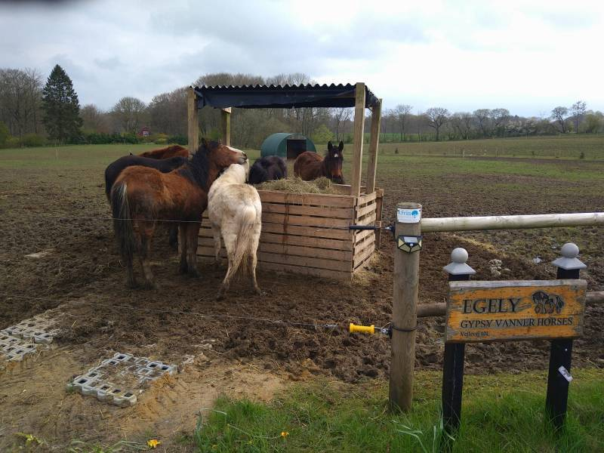
24/25.04.2024
Ganz schön anstrengend: Nicht nur die Fahrt heute über das Chamonix von Dänemark: Veijle, da ging es ganz schön rauf und runter, und jetzt das Finden des Shelter-Platzes auch eine Wissenschaft für sich, stand 30m entfernt in Maps aber ich habe da ungefähr eine Dreiviertelstunde gebraucht um den Shelter zu finden hinter der Bahn durch irre Matschpfützen also die Wiesen sind hier sowas von feucht durch den Regen.
hier noch ein Bild vom Frühstück, nicht von mir, kann man ja auch den Pferde Liebhabern weiter reichen
Die Nacht war kühl, 3 Grad sagte das Thermometer. Möglicherweise noch etwas kälter, dann wurde es aber ab zehn sonnig und wurde sogar bis zu 12 Grad warm, also es war eigentlich ideales Fahrradwetter. Und die Schieberei geht natürlich irgendwann ganz schön auf die Schultern und da spart man sich dann das Fitnesstraining.

Slide 14
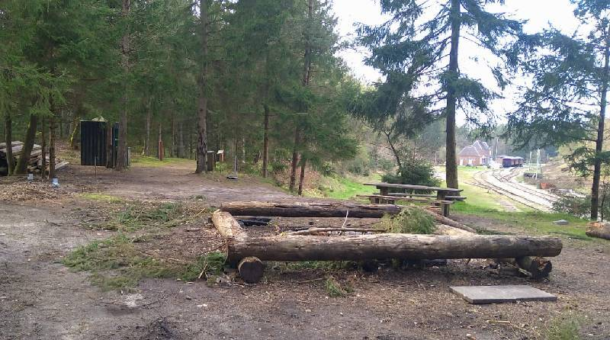
25.04.2024
Morgendlicher Eindruck vom Shelter Platz , keine Shelter-Boxen, werden alle neu gebaut, aber gibt ein Klo und Wasser, dafür anscheinend kein Internet, ja kann man nix machen. Heute nur 55 km insgesamt 330km. Nebenan eine stillgelegte Bahnlinie

Slide 15
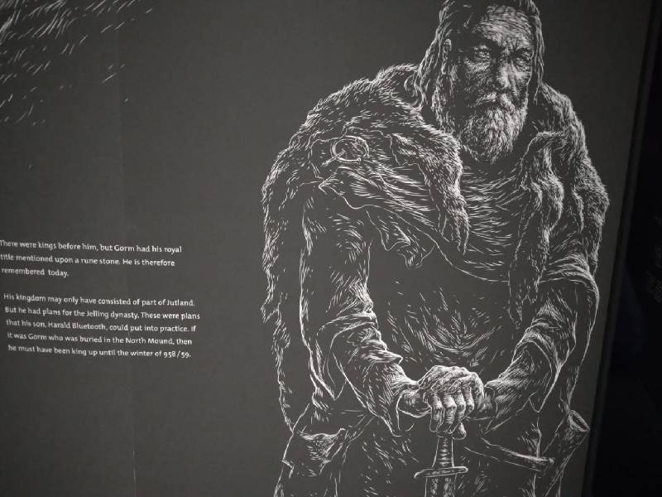
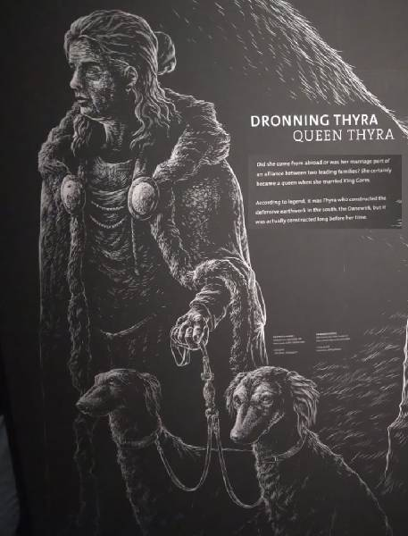
25.04.2024
Aber es war ein Glück , dass ich in dem etwas entrückten Shelter war, hätte so Jelling nie besucht, tolles Museum, noch mehr Kinder, ganze Schulklassen, ist praktisch der Gründungsort der dänischen Könige, Harald Blauzahn war‘s und hat noch das Christentum eingeführt, das lag aber vermutlich am Druck von Otto (in Deutschland: der Große, in Dänemark wird er nicht so genannt).
Gorm, Haralds Vater
Thyra Haralds Mutter

Slide 16
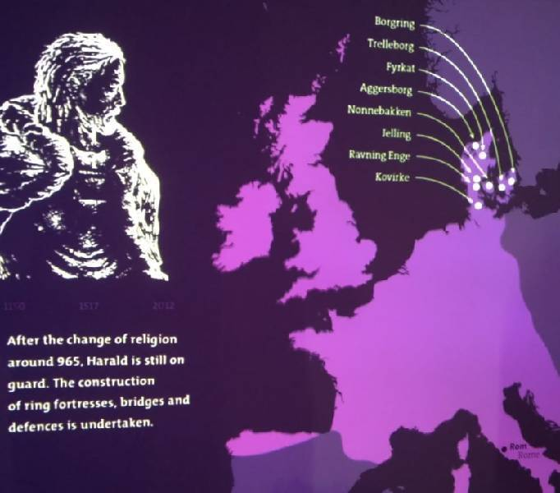
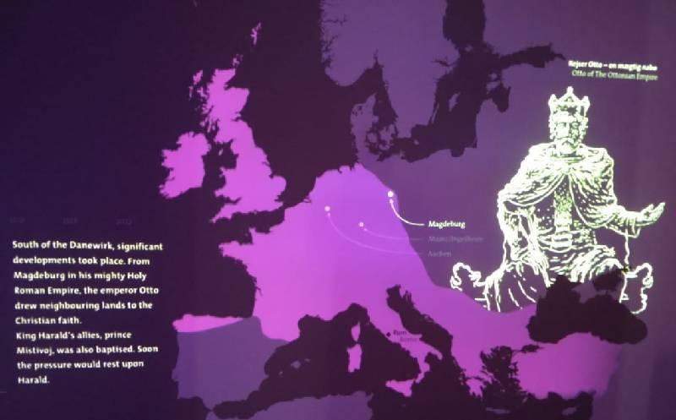
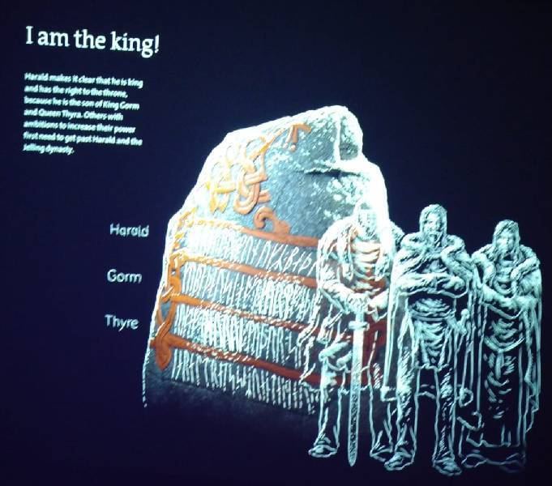
25.04.2024
Das Museum in Jelling und Europäische Geschichte
..und die Runensteine, die dort von Gorm, Thyra und Harald 950-970 aufgestellt wurden

Slide 17
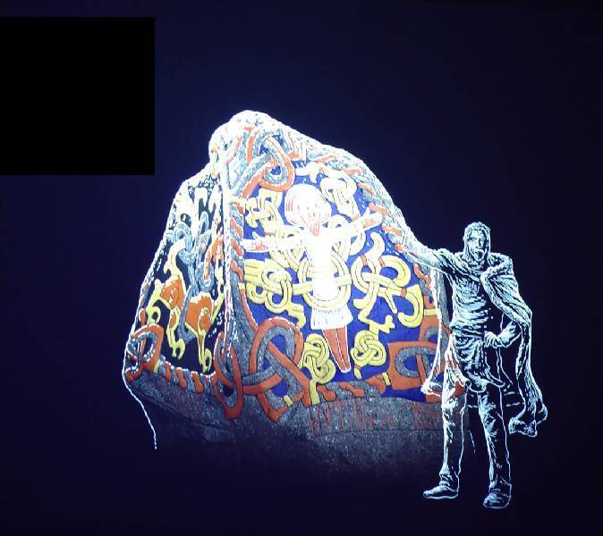
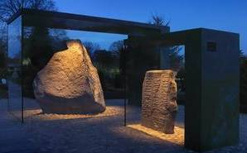
25.04.2024
Das Museum in Jelling und Europäische Geschichte
..und die Runensteine stehen im Freien (unten) und sind nicht (mehr) farbig, was sie wohl mal waren. Der beeindruckteste Stein zeigt nordische mythologische und christliche Symbolik

Slide 18
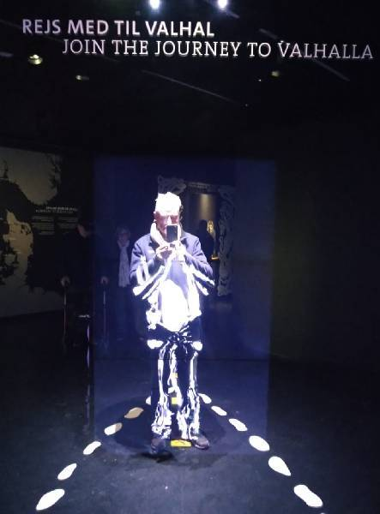
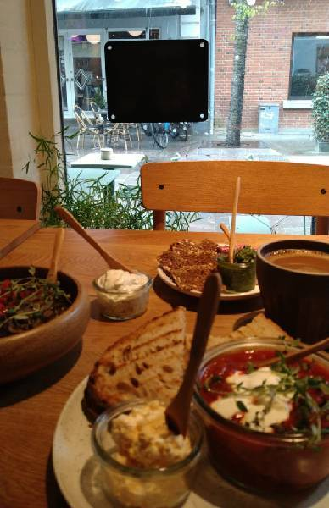
25.04.2024
Bin gut in Silkeborg angekommen und sitze an der Cafe-Scheibe bei ziemlich strömenden Regen und freue mich im Warmen zu sitzen. fällt.
Das bin ich im Jelling Museum auf dem Weg nach Walhalla aber nur im Museum war toll (Eintritt frei, hätte so manchem/mancher der Leserinnen/Leser gefallen - Kostenlos nach Walhalla)
Jetzt habe ich mal zur Ausnahme ein Bild vom Essen gemacht, das ist etwas üppiger als das was ich sonst zu Essen bekomme. Ob ich alles schaffe?.. und man sieht auch ganz gut den Regen der draußen fällt.

Slide 19
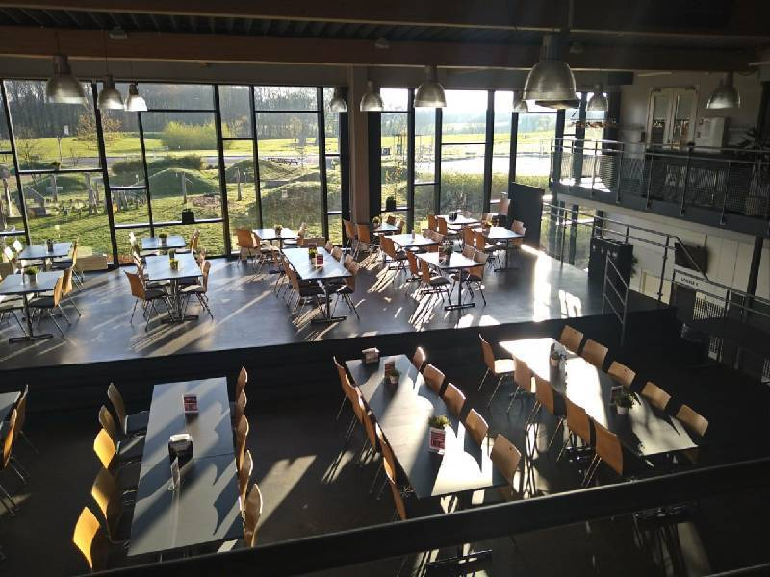
26./27.04.2024
Heute kam ich an einen der eigenartigen Orte: Sitze in der Eingangshalle einer riesigen Fitness Arena in Kjellerup (Arena Midt Kjellerup), so groß wie etwa die Sedelmayer Halle, hatte den Shelter gesucht und nicht gefunden, aber kein Mensch war in der Halle. Vorher habe ein paar Fitness Senioren angesprochen: keine Chance einen Menschen zu erreichen "Modern Times" . Hier drinnen ist es gemütlich geheizt, Toilette gibt's, Essen habe ich auch, mal sehen was die Nacht bringt.
Heute morgen komme ich mal dazu, etwas über die Nacht zu erzählen. Die war sehr angenehm, schön warm in einer ruhigen Ecke des großen Saals und was man oben sieht das ist der Speisesaal der natürlich auch von einer Cafeteria betreut wird.

Slide 20
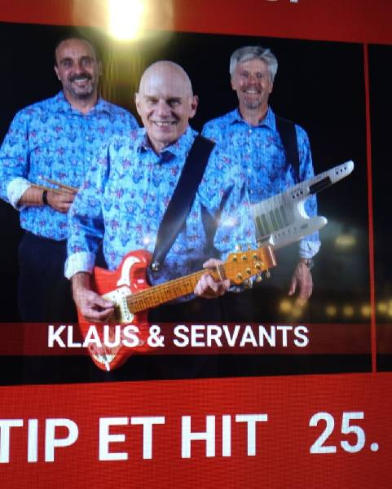
27.04.2024
Und da habe ich jetzt gefrühstückt (eigenes F.) und einen Tee gemacht. Um 7:15 Uhr war für mich die Nacht zu Ende und das war auch gut so denn um 7:30 Uhr kam schon die ersten Damen die offensichtlich zum Frühsport Zumba anrauschten aber wie schon vermutet, hatte ich außer einem fröhlichen Hey und einen Kopfnicken (hier in Dänemark) nichts anderes erwartet . Und so habe ich denn noch meine Radtaschen genäht das hat bestimmt eine Stunde gedauert die durch den Regen sich mal wieder aufgelöst hatten einen Qualitätsmerkmal dass man eigentlich von Ortlieb nicht so erwartete.
Und noch mal zur Größe dieses Gebäudes: Manchmal gibt's natürlich auch Konzerte: Riesen Veranstaltungen sieht man schon am 2. Bild, ist aber erst im August. Mach mich jetzt auf nach Viborg

Slide 21
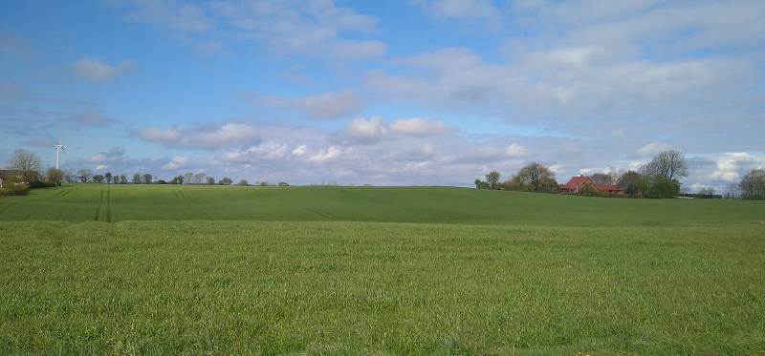
27.04.2024
Auf dem Weg nach Viborg und Wetter bessert sich
Sitze jetzt in Viborg in der prallen Sonne, naja mit ein paar Wolken, aber Thermometer sagt 16 Grad im Schatten. Das kann man aushalten und ich bin natürlich in kurzer Hose weil die Wäsche wäscht und darin sind meine zwei langen Hosen. Mal sehen wie lange es dauert. Viborg ist ein sehr hübscher Ort mit Altstadt und ich habe wahnsinnig Glück mit dem Hotel das ist eine Pilgerherberge aber vom Allerfeinsten und dazu kam noch dass ich den Annex gebucht hatte, der war halt billiger aber der Annex war nicht mehr zugänglich für Gäste. Also musste ich ins Haupthaus umziehen das sehr viel schöner ist und sehr viel besser liegt und bekam den günstigen Preis von 55€. Heute entspannen, morgen vermutlich weiter.

Slide 22
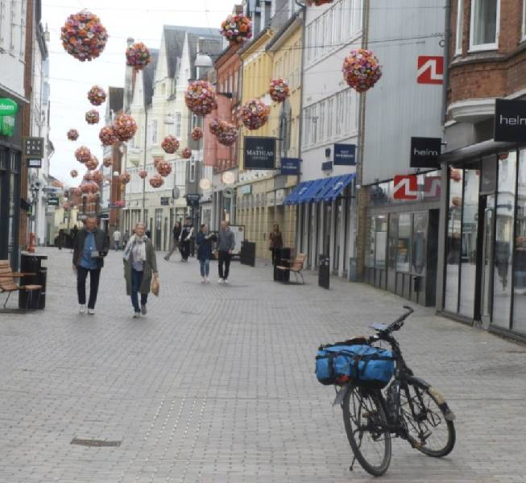
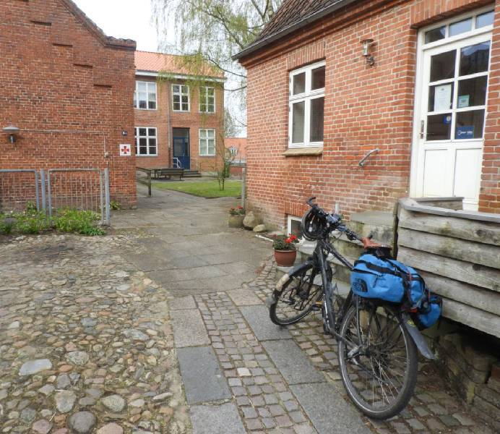
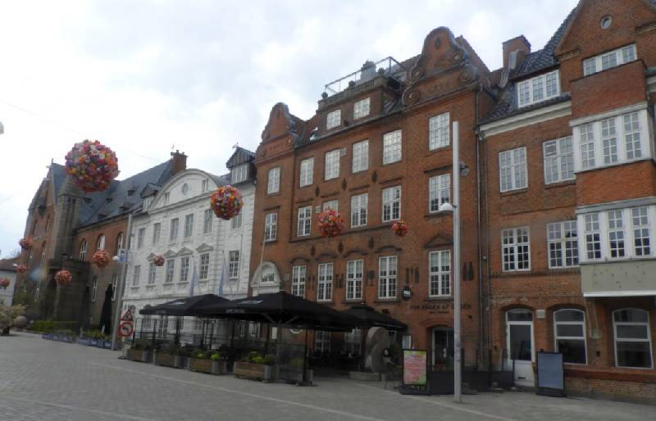
27.04.2024
Die Klosterpension und die Innenstadt von Viborg

Slide 23
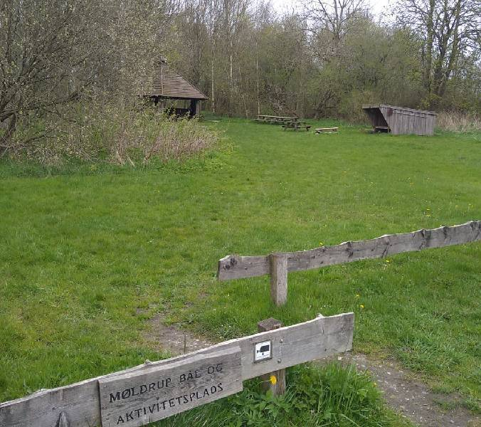
28.04.2024
Heute ist das Ankommen am Shelterplatz ganz angenehm und auch so wie man es erwartet, direkt neben einer Straße, die aber kaum befahren ist, und zum ersten Mal habe ich offensichtlich auch Gesellschaft denn ein Pärchen kam jetzt 10 Minuten nach mir mit dem Auto und nehmen ein anderes Hüttchen für sich in Anspruch. Blieben dann doch nicht.
Heute war eigentlich ein schöner Tag zum Fahrradfahren relativ flach.. gut ab und zu muss man schieben aber das liegt natürlich auch an meinem ausufernden Gepäck

Slide 24
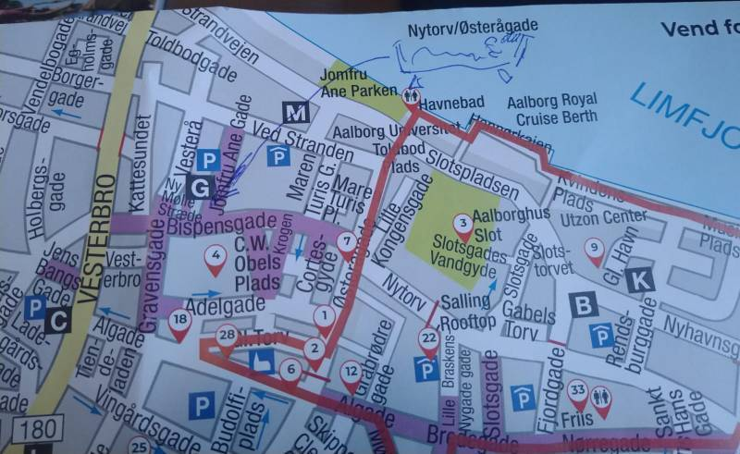
29.04.2024
Heute mal ein etwas anderer Standort aus der Aalborger Innenstadt aus einem gemütlichen kleinen Hotel. Der Name ist "Jomfru Ane" Hotel Jungfrau Anna und ich habe jede Menge Zeit hier den Stadt zu erkunden, mal sehen was alles geboten ist.
Ich muss ja etwas trödeln bis Samstag sind's noch 4 ganze Tage. Heute gut zum Radfahren und auch nicht sehr steil und was ich noch nie erlebt habe: Rückenwind, beim Radfahren merkt man den zwar nicht so richtig aber es war eine sehr angenehme und eine nicht so lange Fahrt.

Slide 25
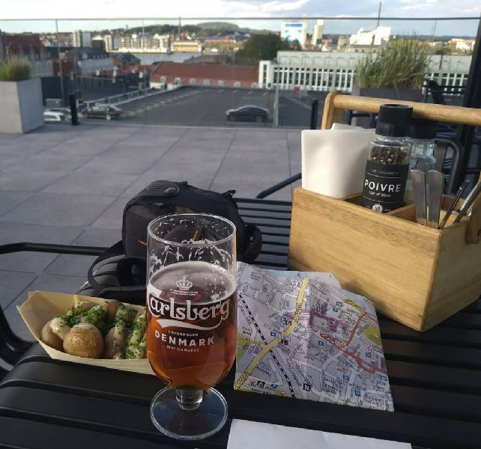
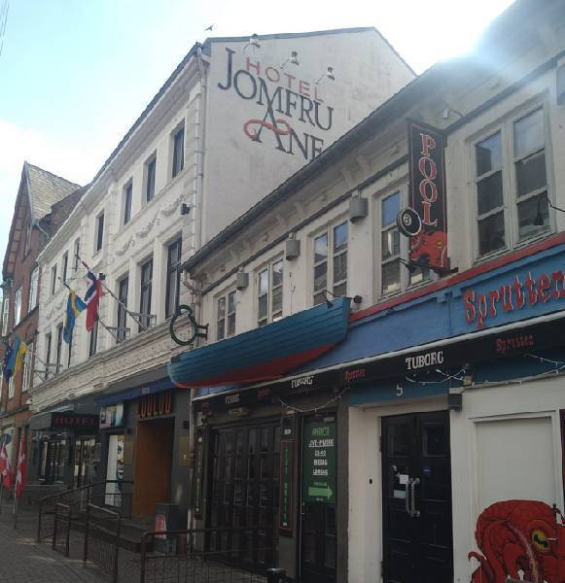
29./30.04.2024
Normalerweise keine Essensfotos, aber heute konnte ich nicht widerstehen, denn hier befindet sich der Hermannplatz von Aalborg. Das Kaufhaus heißt zwar Salling statt Karstadt aber der Blick ist ja noch besser und die Auswahl wunderbar (Papas arrugadas & Carlsberg,)
Im Bild ist das sehr nette Hotel in dem ich eine sehr ruhige wunderbar Nacht verbracht habe. Ich froh dass ich bisher soweit gekommen bin insgesamt ungefähr 520 Kilometer.

Slide 26
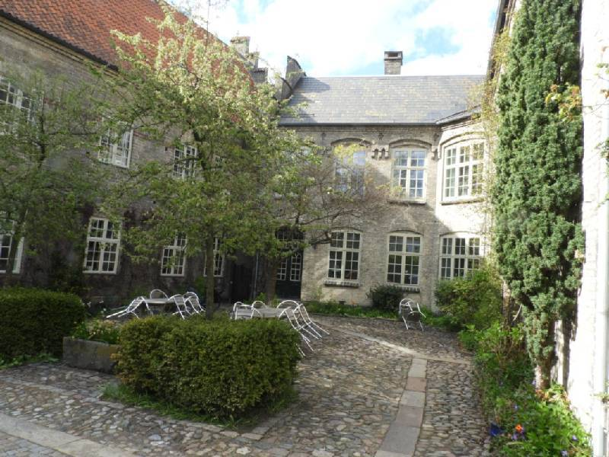
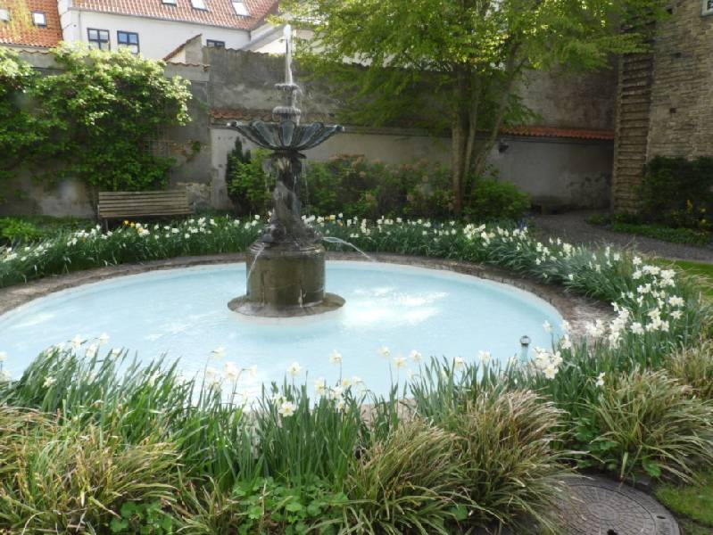
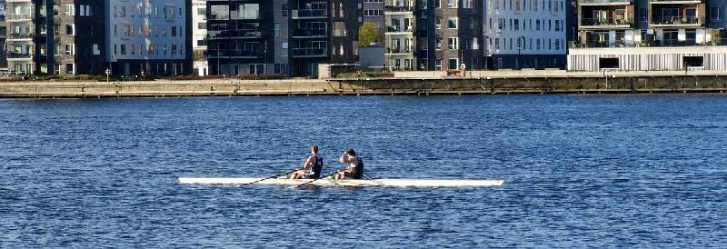
29./30.04.2024
Einige Bilder aus Aalborg

Slide 27
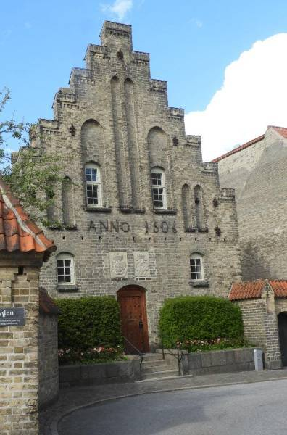
29./30.04.2024
Aalborg war eine Schau, denn das Wetter war gut. Es gibt viel zu sehen in der Altstadt, oben sind ein paar Bilder und natürlich der Snack auf der Dachterrasse war schon super. Weiter habe ich noch einen Spaziergang durch die Altstadt gemacht, die auch sehr sehenswert ist. Gleichzeitig gibt es ein schönes neues (!) Kloster aber das Kloster Museum (alt) zu finden, war extrem schwierig, denn es liegt unterirdisch, da es ausgegraben wurde. Gegründet haben ist die Franziskaner im 13 Jahrhundert. Das ist erstaunlich, denn erst 1223 wurde der Franziskaner Orden gegründet. Trotzdem bin ich mit Kreditkarte in den Untergeschoss gefahren und kam mir in der klaustrophobischen Umgebung schon etwas eigenartig vor. Weiter durch die Altstadt, am Hafen vorbei gibt's dort ein Schwimmbad, damit man im Hafen Gelände baden kann und eigentlich sehr schön dieses Ambiente.

Slide 28
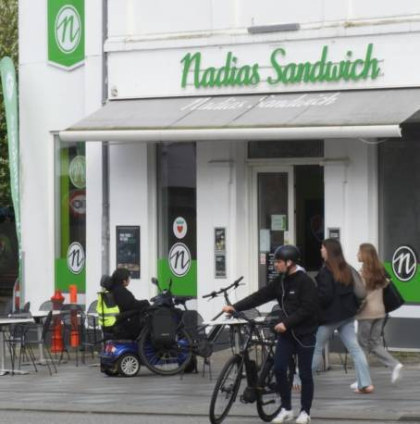
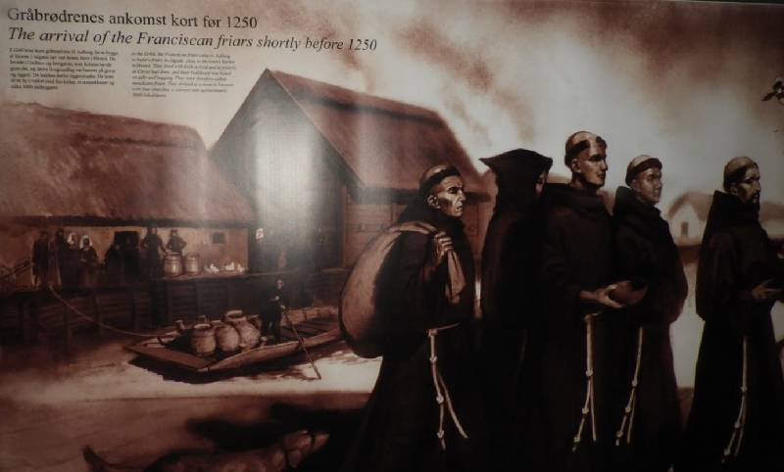
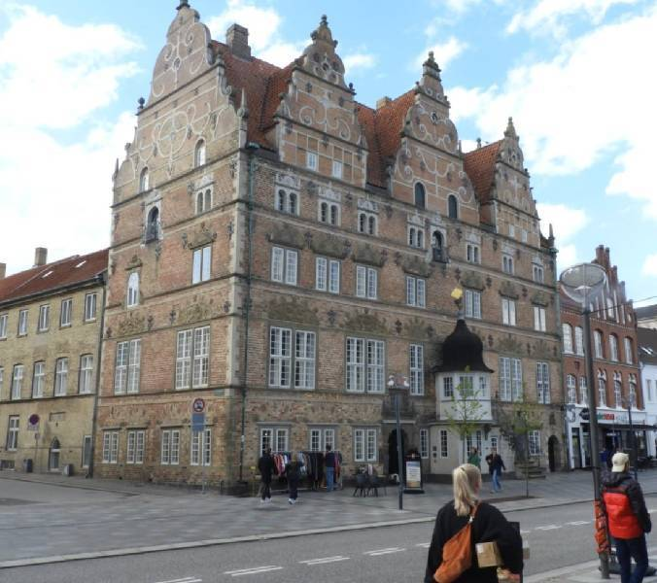
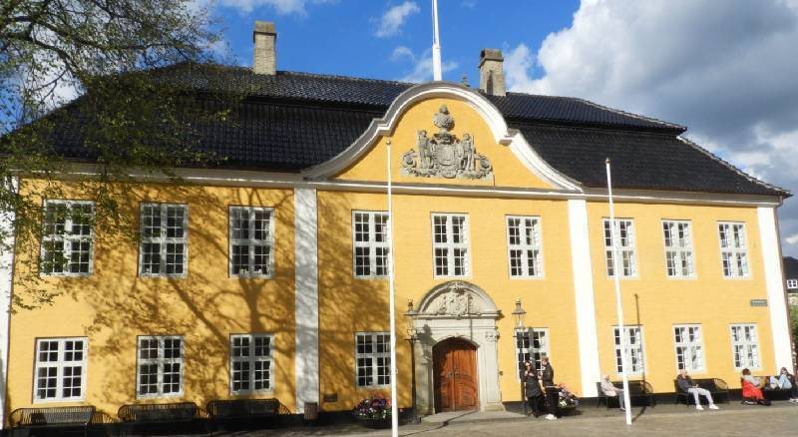
29./30.04.2024
Nochmal Bilder aus Aalborg und vom unterirdischen Museum
a

Slide 29
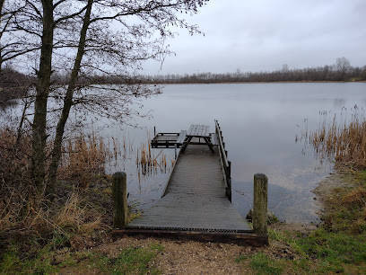
30.04.2024
Thylstrup
Bin heute kurz nur gefahren knapp 25 km aber einerseits sind die Shelterplätze hier im Norden relativ rar und liegen kaum an der Straße und außerdem muss ich ja trödeln. Hier kann ich mich ausruhen, der Platz ist ja ideal zum Baden oder Angeln. Hatte heute meine erste kleine Panne, eine gebrochene Speiche, die ich erstmal notdürftig versorgt habe. Wechsel der Speicher erst in Hirtshals oder auf dem Schiff. Da ich eingekauft habe, bin ich versorgt .
Richtiger netter Shelterplatz, eine Dame hat gerade gebadet, mache ich natürlich keine Fotos, und trocknet sich gerade wieder ab. Das ganze ist auch in der Nähe des Ortes Thylstrup, und da kommen die Leute natürlich gerne hier abends normal zu einem Dip oder zum Angeln. Heute habe ich sogar etwas Gesellschaft ein Mann mit klein Sohn (ca.8) baut sein Zelt auf und sie angeln auf aber 100m entfernt, stört nicht.

Slide 30
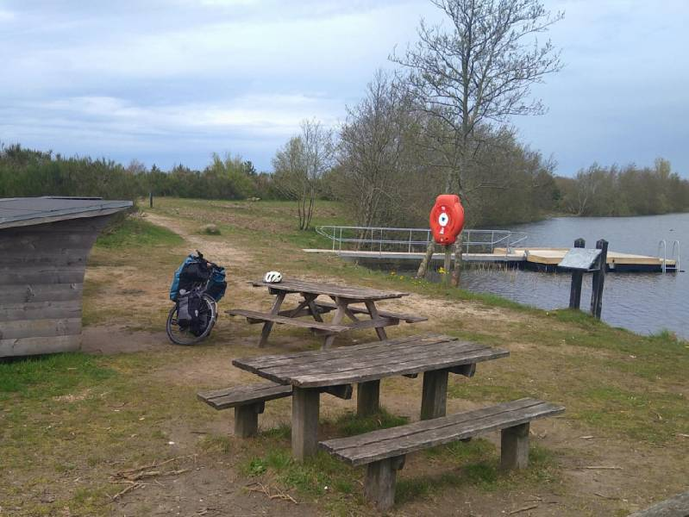
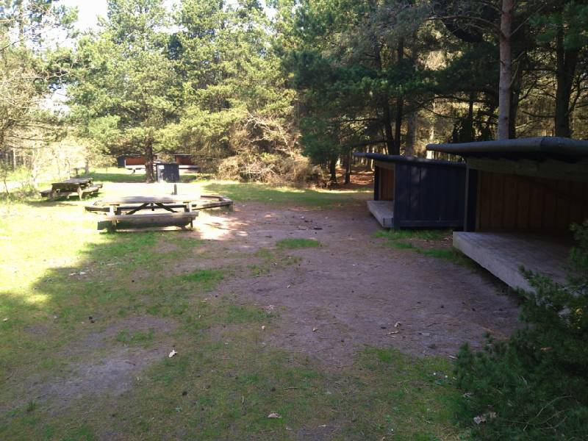
30.04./01.05.2024
Noch Thylstrup
So liebe "on the road" follower bin angekommen (unten) nach ungefähr 50 km radeln. Der letzte Teil war ziemlich hügelig ansonsten sehr schöne Radstrecke mit wenig Steigungen, guten Wetter und sogar ein kleines Nickerchen im Wald in der Hängematte konnte ich mir leisten. Um das ganze etwas zu aufzuhübschen oder sichtbarer zu machen, habe ich noch ein Mini-Video dazu gehängt das den Blick auf die Shelterlandschaft zeigt, die immer ziemlich ähnlich ist, dann der Schwenk über die sehr gepflegte Toilette bis dann das Meer kommt das ja gerade mal vielleicht 100 m entfernt ist. Glaube ich, habe es ganz gut getroffen und mache morgen einen kleinen Abstecher nach Hirtshals
Unten schon in Hirtshals

Slide 31
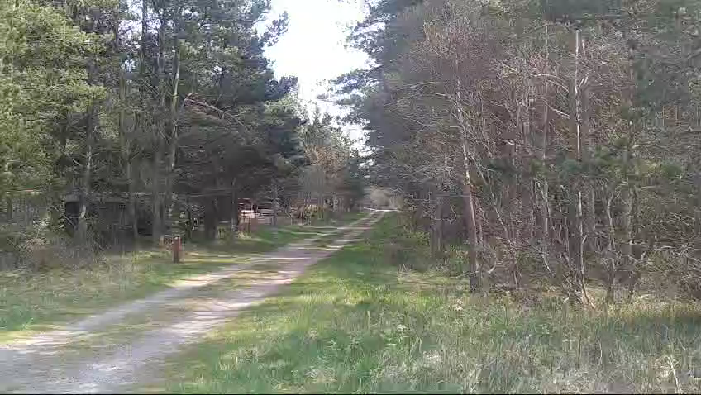
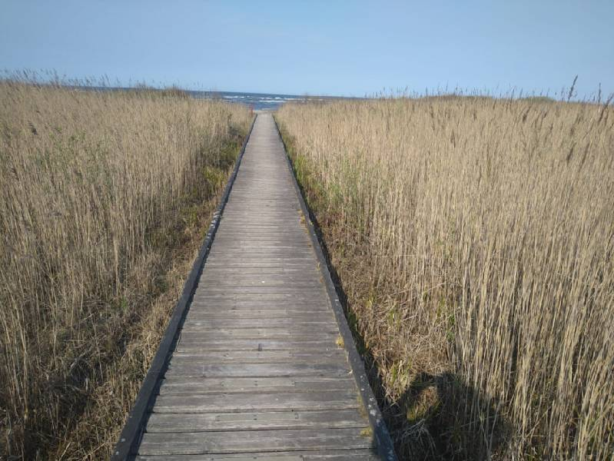
01.05.2024
Video vom Zeltplatz und Umgebung
Um die Mini-Videos anzusehen braucht man die kostenlose Quicktime-App. ..Aufs Video klicken und dann auf den Abspiel-Knopf drücken.
Morgen folgt ein kleiner Abstecher nach Hirtshals.

Slide 32


01.-03.05.2024
Einen kleinen Strand Spaziergang habe ich gemacht und versuche noch die die Eindrücke dieses Spaziergangs in ein paar Bildern und Worten festzuhalten. Sehr schöner Ort, total einsam, obwohl ich glaube, dass man im Sommer nicht ganz alleine ist. Mit dem Bernstein wird's wahrscheinlich noch ein bisschen dauern, aber ich glaube die Muscheln sind auch interessant. Und so begebe ich mich jetzt mal zum Abendessen etwas früher als sonst denn das Netz ist da wo die Sitzgelegenheiten sind, wirklich extrem schwach und deswegen muss ich zum Empfang immer auf den Weg gehen, damit ich zumindest die Sachen los schicken kann, die ich los schicken möchte.

Slide 33

01.-03.05.2024
Frühstück geglückt und dann auf den Reitwegen nach Hirtshals, ging prima, 45 Min. ..und fand auch gleich das Smyril Line Büro. Karte ratz fatz gekauft. 430€, ok dafür fliegt Condor auch fast rund um die Welt 🙃 und Kabinen ausverkauft daher 6er Kabine, ich werde dokumentieren. Sonst ist Hirtshals eher ein vergrößerter Hafen. Los geht's Samstag um 15:00 Ankunft vermutlich Dienstag morgen mit 4 Std. Aufenthalt auf den Färöern
Traditionelles Spiel in Dänemark; sagt Tobi: Leitergolf

Slide 34

01.-03.05.2024
Heute morgen am Strand. Sitze gerade gemütlich im Ozeanarium in Hirtshals, das ist so eine Art Marinemuseum. Hier kann man sich ganz gut ausruhen mal einen Kaffee trinken bisschen was ansehen und habe ja noch Zeit. Denn nach dem Frühstück bin ich gleich nach Hirtshals um mein Ticket zu kaufen.

Slide 35

01.-03.05.2024
Es freut mich dass so ein reger Austausch statt findet um das traditionelle Wikingerspiel zu erkunden. Ich kam nur nicht mehr dazu, mehr zu erklären da das Netz so mies war. Abends traf noch ein Quartett von einem älteren Paar mit zwei Jugendlichen ein und mit den Jüngeren beim Spiel die Konfirmation zu feiern. Oben zählt ein Punkt in der Mitte zwei unten drei jeder kriegt vier/zwei von diesen Geräten und das Spiel ist ja relativ einfach zu spielen( ? ) und zu verstehen.
Gestern war das übrigens ein populärer Shelterplatz: es kam noch ein Belgier so in den 40ern und ein Pärchen eher osteuropäischer Provenienz, eher noch jünger, aber da es zwei sehr getrennte Shelterplätze gibt, war das eben so kein Problem. Der Belgier mit Namen Tel begleitete mich noch beim Abendessen und konnte mir auch eine Butter beisteuern, damit meine gebratenen Eier nicht ganz so ansetzten. Morgen fährt das Schiff

Slide 36


01.-03./04.05.2024
Heute am 02./03.05. sieht es so aus als wenn ich hier alleine übernachte. Das letzte Bild ist heute morgen gemacht worden und ich wollte nur abbilden, wie groß dieser Shelterplatz eigentlich ist und dass die drei die auch gestern übernachtet haben am ganz anderen Ende waren, nämlich auf dem Bild hier vorne und ich ganz alleine dahinten.
Es gab es eine sehr nette Szene von vier Reitern die gerade hier vorbei kamen und ich natürlich nicht gleich so schnell ablichten konnte. Vier Menschen auf einigermaßen kleinen Pferden also Ponys vielleicht aber vielleicht auch Islandpferde, war eine sehr nette und sehr idyllische Atmosphäre hier in dem 10 km von Hirtshals entfernt. So jetzt habe ich gerade das Essen gemacht, habe mir Nudeln gebraten mit Eiern und Tomaten und bin eigentlich ganz happy und freue mich auch auf den nächsten Tag.
So bin kurz davor einzuchecken, Sitze im Café Moeller, die Moellers kommen ja rum in ganz Dänemark, trinke noch einen Kaffee und habe mir eine ZEIT vom Wochenende gekauft fürs Lesen unterwegs.

Slide 37


04.-07.05.2024
Schiff ist immer noch nicht losgefahren und wartet noch auf bessere Zeiten. Aber ich sitze an Deck es ist nicht kalt. Schau anderen Leuten zu, die versuchen zu fotografieren. Bei dem dichten Nebel eher ein schwieriges Unterfangen
Sehr schöner Platz zum Abendessen, im Windschatten und nicht kalt (so 15 Grad ).
Gleicher Platz zum Frühstück, hätte noch Vorräte und die Luft ist sehr angenehm. Temperatur gleichbleibend. Nacht war sehr angenehm, gutes Bett und weitere 5 Männer nicht störend. Gut einer schnarchte, aber mit etwas Toleranz geht‘s. Noch ein Tag zum Ausruhen und Lesen etc.

Slide 38


04.-07.05.2024
Habe gerade einen Internetzugang gekauft und das geht wunderbar. Die Norroenna ist so ein normales Fährschiff. Sehr nette Idee einer Bibliothek und viele Fotos der Färöer und ihrer Menschen. Dort kann man auch in Ruhe lesen, Deutsch, Englisch, Dänisch. Bisher hat mir die Fahrt ganz gut gefallen . Die Nacht war gut, schöne Bettwäsche und Bettbezüge, nette Mitbewohner, so weit ich sie kennengelernt habe. Ich habe mich gerade eben mit einem Litauer unterhalten. Er ist mit dem Motorrad unterwegs und hat hier auf dem Schiff das Gefühl, eingesperrt zu sein, will lieber aktiv reisen. Mir geht es nur ein wenig so, aber das Fahren hat dann auch schon eine Qualität, denn dann ist man einfach beschäftigt, hat ein Ziel von denkt an sonst nichts (Zen und das Fahren mit dem ...Rad). Aber ich halte es hier gut aus, habe die ZEIT fast durch.
Das ist die Leseecke und ein Bild der 4 berühmtesten (?) Schriftstellern der Färöer
Notes:
n

Slide 39

04.-07.05.2024
Wetter ist für die Nordsee sehr schön, draußen etwa 15 Grad, wir kommen gerade an den Shetlands vorbei und kommen morgen um 7:30 Uhr in der früh in Torshaven an (Inshallah). Ein Highlight ist es, an den Shetlands vorbei zu fahren. Etliche Vögel und ein von Tobi erwähnter Leuchtturm. Glück mit dem Wetter, hoffentlich bleibt's weiter so.

Slide 40


04.-07.05.2024
Einfahrt nach Torshavn auf den Färöern

Slide 41



04.-07.05.2024
Blinder Passagier(in) links. Expertise vom Reling Nachbarn: Falken Weibchen, bitte von Pius verifizieren lassen. Jetzt hat mir rechts eine Schwalbe Gesellschaft beim Abendessen geleistet, aber hier auf dem Schiff gibt's wohl keine Schwalben Zukunft

Slide 42



04.-07.05.2024
Das ganze Dienstpersonal (nicht die Techniker) übrigens aus den Philippinen, hätte ich mal beim Tagalog Kurs besser aufpassen sollen...aber alle ausnehmend freundlich.
Noch ein paar Bilder vom Schiff, sehr nett dekoriert .. und heute in der Bibliothek/Cafeteria live Musik: Gitarre und Gesang, schöner Tag auf der Norröna (das ist das Schiff) geht zu Ende.
Und ein kleiner Nachtrag zum Schiff. Ich hatte ja schon von den vielen Bildern berichtet, als erstes mein Lieblingsbild, sehen alle so positiv aus. Da da nur Männer drauf sind, kommt dann eins nur mit Frauen, ok die legen die Wäsche zusammen, da ist der Stimmungs-Unterschied auch kein Wunder. Die Männer feiern. Und zur finalen Info, die Koje mit 6 Betten, ich rechts unten.

Slide 43



04.-07.05.2024
So heute bin ich in Torshaven auf den Färöern. Hier sind wir morgens um 7:30 Uhr Schiffs-Zeit (D-1) angekommen. Einen kleinen Ausflug habe ich auch gemacht und ein paar Fotos , viel rum kommen wird man in 4 Stunden, die wir bleiben, eher nicht. Manche Besucher Gruppen haben einen Bus gemietet, da kann man dann schon mehr sehen. Trotzdem ist der Blick auf die andere Hafen Seite ganz interessant. Was man da sieht, diese rötlichen Holzhäuser mit den traditionellen Dächern, das ist die Regierung der Färöer(!) und wenn man sich das letzte Bild man anguckt da sieht man, dass in diesen Häusern einige Ministerien ihr Domizil haben, an der Tür stehen die dort ansässigen Ministerien. Sehr nett und eigentlich total idyllisch. Wie man erahnt ist das Wetter in Torshaven 9 Grad und leichter Nieselregen, aber es ist wirklich nicht kalt.

Slide 44

04.-07.05.2024
Wir fahre jetzt raus aus den Färöern sind aber noch ziemlich nah dran für etwa zwei Stunden und dann geht's auf offene Meer. Draußen war es ziemlich windig.

Slide 45


Und jetzt geht's raus aufs offene Meer , noch mal spektakuläre Felsen und die Sonne scheint, was will man mehr , der Wind ist auch weniger geworden
04.-07.05.2024

Slide 46



07.05.2024
Erste Blicke auf Island

Slide 47

2. Teil durch Island
Das ist die 1. Karte vom 2.Teil der Reise von Seydisfjoerdur bis Reykiavik, der zweite Teil der Reise durch Island dauerte 24 Tage, verbrachte folgende 11 Nächte, die auf der 1. Karte eingezeichnet sind. Ich startete am 07.05. in Seydisfjoerdur und fuhr 580 km bis nach Varlmahlid.
26.
21.-23.
24.
25.
20.
19.
18.
27.
17.

Slide 48

07.05.2024
Erstmal Kaffee und Croissant in Seydisfjoerdur--und 13 Grad 😊
Überfahrt war extra easy. Kaum Wellengang und immer mehr Sonne. Scheint überhaupt ein Glückstag zu sein, denn von Seydisfjoerdur nach Egilsstadir wo ich gerade bin, sind es ungefähr 30 km über schneebedeckte Hügel, wo die Leute vorher auch mit Snowmobilen gefahren sind (keine Schi Touren😞) die Straße ist frei aber sind immerhin 700 Höhenmeter und da hat mich und Benjamin(Österreicher) ein Engländer namens Will mitgenommen, der einen Trailer hatte und auf dem er sein Vier Rad Quad transportiert hatte. Er organisiert die kommenden 2 Monate Wilderness Touren in Island. Total nett und unkompliziert, ist eben auch schon mal alleine unterwegs gewesen und weiß, wie es ist von Anderen Hilfe zu erhalten. Dann passt unser Gepäck nämlich Benjamins Rucksack und mein Fahrrad samt Gepäck auch noch rauf. Der schlief bei uns im Zimmer und sprach uns dann an, ob ich wohl Lust hätte mit ihm mitzufahren und das war natürlich ein super Angebot weil sonst wäre ich noch beim Strampeln über den Pass nach Egilsstadir.

Slide 49


07./08.05.2024
Sitze stattdessen Im Hostel in Egilsstadir und meine Wäsche wäscht schon in der Wäscherei des anliegenden Campingplatzes. Ich habe mir ein Bett im Schlafraum gemietet weil ist eh (bisher) keiner da. und spare 60 €, immer schön sparen, man weiß ja nie wofür man es noch braucht . Aber ein sehr nettes Hostel im Lokalstil. Ich mache mir noch was zu Essen und werde mal irgendwas hier besorgen und dann wird es ja ein ganz gemütlicher Tag.
Sitze gerade im Restaurant (Bild unten) und esse eine ganze hervorragende Fischsuppe. Bisher kann man sagen super easy in Island: Telefon geht wie am Schnürchen, Geld kann man ziehen, aber Kartenzahlung ist praktischer und die Preise sind ungefähr doppelt so hoch wie bei uns. Es kommt drauf an was man konsumiert, aber die Fischsuppe kostet 20 €, Bier dazu kostet 10€ vom Fass, okay.😊 aber zu sparen fährt man ja nicht weg, hab‘ gespart durch Verzicht aufs Einzelzimmer.

Slide 50


08.05.2024
Jetzt bin ich irgendwie auf halber Strecke heute auf einem Rastplatz gelandet und mit ein wenig Geschick im Windschatten ist es sogar 15-16 Grad warm war eine ganz schöne Plackerei, aber jetzt dürfte es nicht mehr ganz so steil bergauf gehen bin ungefähr 25 km gefahren: sehr schöne Strecke aber nicht ganz so einsam wie ich mir gedacht hatte sind schon relativ viele Autos und die Sicht ist natürlich spektakulär ich habe ein paar Aufnahmen gemacht. Jetzt Kaffee und kleines Mittagspäuschen und hoffe heute irgendwann mal wieder in einem Hostel oder in an einem Platz zu landen wo man auch zelten kann. Also Zelten ginge eigentlich hier problemlos.
..Hier sitze ich, auch an einer Brücke. Die zu fotografieren, das mache ich lieber von oben von der Brücke .

Slide 51


08.05.2024
Ich nehme an, nach ein paar Tagen hat man ganz viel ganz ähnliche Fotos aber hier habe ich gerade meinen Kaffee gekocht und ein kleines Pause gemacht, sehr hübsch und ganz spek-takulär.

Slide 52

08./09.05.2024
Der Tag: war relativ anstrengend ging bis auf 3 km steil bergab, immer den Berg rauf und besonders der Anfang wurde immer windiger und damit auch kühler und da musste ich mich dann schon mit Schal und Mütze gegen den Wind schützen, sonst kühlt man zu sehr aus. Trotz der Sonne ☀.Der zweite Teil war dann etwas angenehmer, da wenn man das auf der Karte anschaut man sieht dass die Straße dann rechts in einem Berg Rücken lang geht und der blockiert ein bisschen den Wind aus dem Westen wo der meistens herkommt. Das Bild ist nicht von mir /auch im Winter aber man sieht wie einsam das hier ist.
Studlagil INN Hostel
Dann hatte ich Glück das Hostel / Hotel (Studlagil INN ) beides in einem. Es ist wirklich das einzige, was hier in der Gegend existiert und es ist sogar geöffnet, allerdings nicht das Hotel. Denn das Restaurant wird noch fertig gebaut für die Eröffnung am Samstag. Man muss schon Glück haben, dass man überhaupt ein Dach über dem Kopf hat. Deswegen wird die Tour ab morgen für zwei Tage eine ziemliche Herausforderung weil es geht steil den Berg drauf, zweitens in die Pampa (kein Geschäft/Hostel)

Slide 53


09.05.2024
Aber keine Sorge, ich habe mich mit Essentiellen in der Küche eingedeckt Brot, Käse, Tomaten Gurke, und morgen werde ich sehen dass ich in zwei Tagen wieder in belebten Gegenden bin oder dazwischen auch was anderes finde. Kurz zu den Bildern oben das Grand Hilton von der Gegend, liegt allerdings schon 900 Jahre zurück, ist jetzt ein Schafstall und aus Torf, ein Museums Stück für/von Island. Da drunter mehrere Vierbeiner und der Elefant der bei mir auf dem Lenker mitfährt (Geschenk von Lilli) fragt sich/mich schon die ganze Zeit, wieso es hier nur so kleine Vierbeiner gibt, waren die ersten Pferde. Das sollte sich sehr ändern aber man sieht, zum Fressen für die Pferde gibt‘s auf der Weide eher nix.

Slide 54



09.05.2024
Also jetzt bin ich in Modrudaler, meinem heutigen Ziel angekommen, wollte ursprünglich eine Abkürzung nehmen, denn dieser Ort liegt etwas abseits der Hauptstraße und es gibt eine Abkürzung von 32 km spart 20 km, aber dann kam an dieser Abzweigung diese Schild. Man sieht, dass Abkürzungen in Island ein absoluter NoGo sind (hätte ich mir merken sollen). Mittlerweile bin ich angekommen von der Hauptstraße muss man ungefähr 8 km abfahren, eine Straße die nur anfangs Asphalt hat und dann in einer ziemlich wilde Erdstraße mündet und das ist dann ein mühsames Fahren. Der Ort ist wirklich total nett und es lohnt sich auf jeden Fall hier gekommen zu sein. Das Hotel ist super und Abendessen gibt es auch noch im Restaurant. Also Modrudaler kann man sich merken für den nächsten Island Urlaub.
Der Warnhinweis
Das Hotel
Modrudaler

Slide 55


09./10.05.2024
Das ist auf dem Weg in den/ aus dem Ort: Schäfchen die ebenso wie die Vögel vor Autos keine Angst haben aber vor Radfahren. Modrudaler ist der Ort mit der kleinen Kirche in der Mitte, 1947 gebaut. Und das ist meine Unterkunft, ein sehr nettes kleines Haus mit Aufenthaltsraum und Küche. Also man kann sich gut selber versorgen
Sitze gerade beim Frühstück und da gibt's doch mal die Gelegenheit wieder ein Foto zu machen. Das interessante ist ja dass ich neben einem weichen Ei, Käse und Toast mit Tomaten und noch eine Katze neben mir habe. Die ist nun so dunkel, dass man die kaum sieht. Aber hat natürlich ein bisschen Käse bekommen und war damit auch zufrieden. Das Hostel mit Gemeinschaftsküche/Gemeinschaftsraum kommt mir entgegen, da kann ich mein, beim letzten Hostel erworbenes Essen, verwerten. Der Toast wäre sonst ohne Toaster ungenießbar.

Slide 56


09./10.05.2024
Das ist noch neben der Ringroad, Flüsse , Wasserfälle, riesige Schneefelder. Das ist schon spektakulär aber es gibt unterwegs wirklich Nichts: zu kaufen, noch nicht mal einen Sitzplatz (gut fast alle haben ein Auto). Auf der anderen Seite war es sehr nett bei einer Info Tafel hatte ich auf einem Holzbalken Platz genommen, einen Kaffee getrunken und kam dann auch mit einem Pärchen mit kleinen (Vorschul-) Kindern ins Gespräch. Abgesehen davon dass sie mir netterweise eine Banane geschenkt haben was ein sehr netter Austausch über ihre Möglichkeiten was man mit Kleinkinder in Island machen kann, etwas begrenzt aber doch auch schön. Kinder waren nach eigener Auskunft zufrieden.
Video von der Fahrt nach der durch Islands Wüste

Slide 57


09./10.05.2024
Also die Fahrt war schon wieder relativ anstrengend am Anfang habe ich glaube ich zweieinhalb Stunden nur geschoben, aber dann war eine sehr schönes Szenerie mit einer relativ flachen schneebedeckten Hochfläche, viele Vögel viele Eisbader, das sind meistens die Schwäne, dann wird's abwechselnder und der Wind nahm zu, hielt sich in Grenzen und vor allen Dingen ist es eben sonnig und für die Jahreszeit relativ warm also man kann sich wirklich nicht beklagen. Klar ist es anstrengend, Radfahrer gibt's halt nicht. Mit der Versorgung hat es sich als ganz positiv raus gestellt, also meine Essensvorsorge waren nicht unbedingt notwendig, aber ich kann natürlich die eingekauften Sachen gut weiter verwenden, auf der anderen Seite fährt man durch ein Gebiet das auf der Karte als Islands Wüste (Iceland desert) bezeichnet wird, also da deckt man sich natürlich vorher ein.

Slide 58


10./11.05.2024
War ein schöner Trip ziemlich lang heute ungefähr 75 km bin ich ungefähr bei Reykiahild /Myvatn. Myvatn ist ein Touristenmagnet, war ich nur kurz bei den dampfenden Flächen

Slide 59



10./11.05.2024
Es gab natürlich auch noch mehr: Als erstes ine Fluss-Überquerung mit Hängebrücke sehr schön und danach ein spektakulärer Platz wo natürlich auch viele Touristen warteten auf einen, wenn man so will Geysir. Also eine Spektakel kurz bevor ich mal wieder schieben musste aber nichts wie in den ersten 2 Tagen, lief heute gut. Sehr nettes Hostel in Reykiahild, die meisten Leute sind Camper mit ihren Wohnmobil, ein paar Einzelreisende und eine junge Frau mit dem Fahrrad (!). Aber ich saß im großen Gemeinschaftsraum mit meinem Essen und freute mich über den sehr schönen Platz und den Reisetag.
Da ich ja nicht so viel zu tun hatte schaute ich mich nach dem Wildlife um. Ist etwas begrenzt aber zwei Vögel habe ich gefunden, hier ganz in der Nähe nämlich "Rock Ptarmigan" ( musste ich erst googeln )

Slide 60


10./11.05.2024
So das sind ein paar Bilder von der Fahrt heute das erste ist von dem Myvatn See an dem ich gestern in der Nähe übernachtet hatte und wie man sieht alles ziemlich eisig aber natürlich ein paar der unerschrockenen Vögel sind beim Eisbaden. Am Ende ist dann ein großer Lachs Fluss (heißt so). Zum Lachsfischen ist es natürlich ja vielleicht doch etwas frisch, müsste ich mich dann doch noch besser vorbereiten.
Aber dann kommt ein Höhepunkt denn auf einem Gipfel gibt es die erste Bank in Island, die ich gesehen habe, natürlich abgesehen von den Bänken an den Hostels. Da habe ich meinen Kaffee getrunken und es war so windstill und über 20 Grad dass ich gleich noch ein Nickerchen gemacht habe auf der Bank. Aber man muss nicht glauben, der Wind bleibt immer so ruhig, 10 Minuten später nahm er ordentlich Fahrt auf und hat angehalten bis in meinen Zielort Laugar.

Slide 61


10./11.05.2024

Slide 62

11.-13.05.2024
In Laugar hatte ich mir eigentlich ein Hotel ausgesucht, nicht billig, aber das Einzige bei Booking- Ich sah aber dann bei der Einfahrt dass es auch ein Campingplatz/Hostel gab und bin dann zu diesem Platz gefahren und ich muss sagen das war wirklich ein Volltreffer:
Eine deutsche Wirtin mit Isländischem Mann von der Schwäbischen Alb, die irgendwie hier hängen geblieben ist, hat mich gleich willkommen geheißen und mir ein Zimmer in diesem Fass-artigen Gebäude angeboten, angenehmer als im windigen Zelt. Es ist zwar immer noch so 15 Grad, aber in der Nacht wird es kühler und der Wind ist natürlich eine Konstante. Als nächstes konnte ich gleich meine Wäsche in die Waschmaschine stopfen. Der Trockner kommt anschließend dran und als nächstes Highlight wurde mir das öffentliche Schwimmbad empfohlen. Ich gleich hin denn in einer halben Stunde hätte es zugemacht. Das reichte aber für ein entspanntes schwimmen im 28 Grad warmen Thermal Wasser sehr weich und angenehm und anschließend bin ich noch zum Einkaufen und habe dann in der Kneipe die auch noch da ist ein Bierchen gezischt.

Slide 63



11.-13.05.2024

Slide 64


11.-13.05.2024
Ich hatte vor zwei Nächte zu bleiben, das werde ich wohl auch machen und den neuen Tag mit einem Ausflug nach Husavik zu verbinden, das stellt sich aber schwieriger als erwartet heraus, denn es scheint wohl (Sonntags) einen Bus hin zu geben aber es gibt keinen zurück. also ich würde mal sagen, dann trampe ich zurück die 40 km von der Wal 🐳 Hauptstadt Islands, das war mein Plan.
Bin etwas später aufgestanden, denn heute ist ja sozusagen mein freier Tag, Mit einem Ausflug nach Husavik, aber das wird sich zeigen. Erstmal habe ich mir Frühstück gemacht und in meiner Koje sehr gemütlich übernachtet.
Draußen sind es ungefähr drei Grad und es hat leicht genieselt, da ist das Schlafen im Zelt schon unangenehmer. Außerdem gibt es eine Gemeinschaftsküche und einen Gemeinschaftsraum in dem ich sitze und mein Frühstück verputzen

Slide 65



11.-13.05.2024
Jetzt endlich mal einen Bericht vom heutigen Tag (12.05.), schon ziemlich spät, bei uns ist es natürlich erst 21:40 Uhr und die Sonne geht hier bei uns ja bekanntlich erst um 22:39 Uhr unter, da ist der Tag eigentlich noch gerade angebrochen.
Aber heute war trotzdem ein interessanter Tag, unerwartet und dann doch ganz gut. Ich hatte ja gesagt ich wollte nach Husavik, bin ich auch hin gekommen indem ich mit meinem Radl an der Abzweigung stand und bin dann auch als einziger Passagier in den Bus gestiegen, von einer netten Dame gesteuert. Angekommen habe ich mich erstmal zum Wahlmuseum begeben, ich war aber eigentlich schon in einem Museum wo Wal-Gerippe ausgestellt wurden (Hirtshals), dann bin ich zu dem Schalter der Wahltrips gegangen und habe ein Ticket gekauft für einen Trip der in einer Viertelstunde später los ging, dauerte 4 Std. Hat sich gelohnt war eine schöne Fahrt sehr schwankend für manche Leute auf dem Schiff auch eher unangenehm. Hier ein paar Fotos ( gab natürlich auch andere Tiere)

Slide 66


11.-13.05.2024
Vorher werden natürlich alle eingekleidet mit einem Overall der aber sinnvoll ist weil er den Wind gut abhält es wurde trotzdem am Schluss ziemlich kühl durch den Gegenwind aber drei Stunden auf offener See auf der Oberdeck sind eben auch gewöhnungsbedürftig. Ein Bild vorher zeigt unsere Moderatorin Victoria aus Italien, mit der kurz vorher geredet hatte, die irgendwie hängen geblieben ist. In Island, passiert anscheinend mehreren Leuten. Ein, zwei Blicke sind auch noch auf Husavik, so etwas wie eine richtige Stadt: ein Touristen Magnet. Sogar einen Flughafen ist in der Nähe um die Leute herzubringen.

Slide 67

11.-13.05.2024
Rückfahrt ging problemlos, 40 km aber kaum Steigungen, hatte mir der Wirt auch so beschrieben.
Es ist eine eigenartige Landschaft, man fährt hier praktisch durch Wassermassen, hier auf dieser Meereshöhe, manchmal ein paar Bäume, ansonsten überall Wasser, viele Vögel und dazwischen ein Damm auf dem die Straße läuft. Angebaut wird sicher manchmal was, weil man sieht schon ein paar landwirtschaftliche Geräte und eingepacktes Gras, aber viel kann das nicht sein und jetzt ist ja eigentlich noch frühes Frühjahr für Island.
Heute (13.05.) nochmal Ruhetag in Laudar und ich werde noch mal das Schwimmbad 🏊‍ aufsuchen.
Morgen ist das Ziel Akureyri und vielleicht weiter
Ein Foto hier von den Weiden Kätzchen und Blüten, man sieht die Vegetation ist ungefähr auf dem Stand von Februar bei uns . Das Wetter ist aber heute ziemlich klar, natürlich noch ziemlich kalt, ein Grad, aber das wird sich dann im Laufe des Tages schon verbessern. Mein Kilometerstand bisher 960 ungefähr und mal sehen wie es weitergeh

Slide 68

14.05.2024
Ich fange mal mit dem Ende des Tages an, Ich sitze nämlich hier an einem schönen sonnigen Plätzchen noch warm, vorhin waren es 23° gut in der Sonne, aber ich habe mich leider verirrt😩. Und noch mal zusammenzufassen: der Weg nach Akureyri ist eigentlich kilometermässig relativ kurz gewesen ungefähr 50 km von Laugar, wo ich vorher übernachtet hatte aber 15 km vor Akureyri gibt es einen Tunnel, der für Fahrräder gesperrt ist. Und jetzt gab es zwei Möglichkeiten: Eine war einen Umweg von über 30 km zu machen auf einer Straße der andere war ein Vorschlag von Komoot ein Abkürzung über die Berge zu nehmen und habe ich mir gedacht, das sind 19 km, das sollte eigentlich zu schaffen sein. Aber leider habe ich meinen eigenen Ratschlag missachtet: !Abkürzungen ein „NoGo“! und Komoot und ich haben keine Ahnung von Island im Mai.
Anfang des Weges und Tunnel
Am Anfang ging es noch ganz gut die Straße war gesperrt wegen aufgeweichten Bodens und bin zu Fuß weiter. Danach wurde es aber immer ätzender und zwar richtig schlammig, also ich habe Glück gehabt, dass ich nicht ganz in dieser braunen Soße gelandet bin, samt Klamotten und Fahrrad etc. sondern nur meine Füße bis zum Knie im Schlamm und Wasser standen. Nachdem ich zweieinhalb Stunden geschoben habe, STOP, ich gehe wieder zurück und fahre die 31 km morgen. Dann habe ich bis Akureyri einen relativ kurzen Ausflug. Deswegen sitze ich hier nicht ungemütlich, relativ warm, kaum Wind, wunderbare Aussicht und das Zelt dazu aufgebaut.

Slide 69


14.05.2024
Das hier ist schon der ätzende Teil. Aber dann am Zeltplatz ist ja alles ok.

Slide 70


15.05.2024
Ja noch ein kleiner Rückblick auf den Morgen heute, der sehr gemütlich war ich habe bisschen gefrühstückt und bin dann wieder los geschoben mit meinem Rad durch die Schnee und Schlammwüste aber das war nach einer Stunde auch vorbei und da ging es weiter nach Akureyri.. und vorher der grandiose Godafoss

Slide 71


15.05.2024

Slide 72


15.05.2024

Slide 73


15.05.2024
Aber natürlich ist das nicht alles vom Tage sondern es war auch eine schöne Tour, mal wieder und natürlich kommen erstmal die Islandpferde ins Bild. Danach gab es noch den Godafoss. Ich hatte auch eine sehr schöne Mittagspause ganz warm (Kaffee und Manner Waffeln 😊) und kleines Nickerchen in der Sonne. Hier muss man aufpassen nicht wie in Berlin, in die Hunde Kacke zu treten sondern hier sitzt überall Gänse-Kacke, aber die riecht natürlich nicht so. Und dann hatte ich noch einen weiteres Erlebnis, das hätte auch schief gehen können und zwar war so ein Steinkreis zu sehen hat mir gut gefallen, ist wahrscheinlich eines dieser Elfen oder Wikinger Denkmäler um die dann die Straße irgendwie einen Bogen machen muss, gleichzeitig muss ich aufs Klo.

Slide 74



15.05.2024
.. natürlich nicht dort.. .. sondern entfernt (Foto ist nix geworden, muss Elfen Magie gewesen sein) aber das Verbrennen von Papier sollte man in Island vermeiden, denn sofort fängt dieses trockenes Gras flächenmäßig an zu brennen, ließ sich löschen aber die Wikinger Rache folgte?. Doch ok Bild noch aufgetaucht: der Steinkreis ☺
Akureyri-Back-packers am Morgen
Bei allem was ich schon gegen Akureyri gesagt habe, der Platz hier im vierten Stock (schlepp!) vom Akureyri-Backpackers ist große Klasse. Ich habe jetzt bis kurz nach 9 Uhr hier gesessen und mein Abendessen gemacht und gegessen und das war ideal und diese Balkone gibt's nämlich in den Stockwerke drunter nicht und daher 😊

Slide 75


16.05.2024
Also jetzt sitze ich in in einem Gästehaus: Engimuri Lodge und zwar sitze ich da in dem Poolhäuschen also wo man normalerweise Baden könnte. Denn leider hat das Gästehaus zu. Das war nicht unbedingt zu erwarten aber das ist nun mal so, sonst gibt es bis Varmahlid NICHTS. Gestern habe ich noch ordentlich eingekauft und insofern bin ich ganz gut versorgt, habe hinter dem Hotel mein Zelt windgeschützt aufgebaut. In Akureyri war ich sogar in der Lage mal einen Geldschein zu erwerben, nämlich Euro zu tauschen. Das hat aber nur den Sinn, dass man mal Trinkgeld geben kann (muss ja jemand da sein). Die Straße war zum Teil sehr schön, Das war eine tolle Strecke an einem sehr moderat sich schlängelnde Fluss, rechts und links die Berge und ein nicht allzu viel Steigung und auch nicht allzu viel Wind, also was soll man sich da beklagen.
Das Pool-Häuschen

Slide 76


17.05.2024
Aus Akureyri raus war es ziemlich viel Verkehr. Das ließ dann nach, als eine Straße zum Meer abging, wo die meisten abgefahren sind. Danach wurde es eben schön leer und auch landschaftlich schöner. Jetzt bin ich ungefähr 40 km gefahren gestern waren es doch nur 1050 und jetzt bin ich bei 1090 km. Gestern/Vorgestern waren doch ziemlich anstrengende Tage und eigentlich hätte ich mich auch ganz gut hier im Gästehaus wohl gefühlt, aber man kann nichts machen, es ist zu. Und Glück habe ich trotzdem, sitze hier in einem überdachten Häuschen in dem normalerweise die Leute in dem heißen Pool baden , die Tür war offen, 😊 Zelt ist aufgebaut, leider mit einem überraschendem Regenschauer aber es waren gerade noch 14 Grad.
So eine kleine Kollektion von Bildern des heutigen Aufstiegs . Jetzt bin ich oben macht erstmal Kaffee Pause mit Keksen aus Südtirol und habe seit 9 Uhr praktisch geschoben. Jetzt geht es aber erstmal runter aber stärke ich mich.

Slide 77


17.05.2024

Slide 78

2. Teil durch Island
Das Das ist die 2. Karte vom 2.Teil der Reise von Varmahlid bis Reykjavik, der zweite Teil der Reise durch Island dauerte 24 Tage, ich verbrachte insgesamt dort 23 Nächte, davon sind 13 auf der 2. Karte eingezeichnet. Ich startete hier am 18.05. in Varlmahlid, kam in Reykjavik am 24.05. an und nahm am 30.05. den Flug nach München
28.-29.
30.
27.
31.
32.
33.
34.-39.

Slide 79


Heute war ein langer Radltag, neun Stunden war ich unterwegs und kam dann in meinem Zielort Varlmahlid an, nachdem ich aber vorher stundenlang geschoben hatte, auf der Passhöhe meinen lauwarmen Kaffee getrunken hatte, denn heute morgen war wegen der stürmischen Umgebung kein ruhiges Kochen möglich. Jetzt sitze ich in Varlmahlid im Restaurant und esse Tintenfisch man könnte sich auch was Typischeres vorstellen aber da werde ich beim nächsten Mal zuschlagen.
17./18.05.2024
Nach diesem langen Schieben, das teilweise auch durch den extremen Gegenwind bedingt war, hatte ich dann eine sehr schöne lange Abfahrt wo ich zum Teil 15 km dann ganz flachen Straße neben einem Riesen Fluss auch mit Rückenwind, Radler was willst du mehr, dazu ein paar Fotos: Tiere waren in diesem Fall die Schafe, die nicht fotografiert werden wollten, wie die Gänse und sofort das Weite suchten. Die Pferde waren dagegen genau das Gegenteil, unglaublich neugierig und blieben stehen um zu sehen was da für ein komischer Typ kommt.
Von wegen kein Wald in Island aber gut es ist eine Ausnahme in Varlmahlid

Slide 80


Ja kühl war schon gestern Nacht also um 3 Grad und in der früh war schon ganz schön zapfig. Aber Schlafsack und sonstige Kleidung hielten das ganz gut aus. Ich hatte dann einen sehr netten Platz am Sportplatz, der direkt gegenüber war. Dort war der Sanitärbereich überdacht und zu. Da konnte ich dann wunderbar frühstücken. Ein Schneegestöber tobte kurz, aber das gehört in Island dazu und der Schnee taute zwei Minuten und es war schon wieder ganz gutes Wetter. Aber natürlich um mal mit Island zu vergleichen, die Schweiz ist ja dagegen flach.
18.05.2024
Wieder vier Stunden bergauf immer aber die Steigungen waren nicht so stark. Es kamen ein paar Pferdchen zur Begrüßung.
Dann kam noch mal ein kleiner Rastplatz mit einem Monument, überraschenderweise ging's nochmal ne Stunde bergauf.. Oben am Pass hatte habe ich dann noch einen Blick zurück gemacht und das ist das letzte Foto. Dann ging es gut bergab (nur am Schluss hatte ich irgendwie die Nase voll kurz vor Blönduos) habe ich die Steigungen angeschrien, kurz vorm Ziel erwartet man ein Abfährt 😩, hat nichts genützt. Jetzt bin ich in dem Kiljan Gästehaus, (ist ja mein Grossneffe Kilian) und deswegen war es leicht zu merken. Polnischer Köchin, könnte sie sich positiv auf das Menü auswirken. Hier bleibe ich erstmal zwei Nächte denn ich muss ein wenig Pause machen.

Slide 81


18.-20.05.2024
Blick aus dem Fenster
Das war mal eine gute Idee von mir in Kilians Gästehaus einzuziehen, einfach fantastisch gut. Habe ein Einzelzimmer, Klo gleich draußen, um die Ecke, Dusche einen Stock tiefer. Habe gefrühstückt am Fenster mit Blick aufs Meer (über das Gerümpel muss man hinwegsehen, gestern Abend hat's die Dunkelheit verschluckt 😎) und eine sehr gute und erholsame Nacht verbracht. Nach zwei Nächten im Zelt war das natürlich sehr angenehm. Heute ist erstmal ein Ruhetag angesagt, ich werde mal versuchen, Einkäufe zu machen und mir den Ort anzusehen, bei 900 Einwohnern glaube ich ist das kein tagesfüllendes Programm

Slide 82



18.-20.05.2024
Aber wie man auf dem Bild sieht, gibt es hier (links unten) einen Ledersessel und in dem werde ich ein wenig lesen, mich informieren und die Ruhe des Ruhetags genießen. Eine Rundfahrt durch den Ort war nicht so wahnsinnig ergiebig: Also erstmal habe ich die alte Kirche abgelichtet und dann die neue Kirche, beide zu, Islands Orte sind eher keine architektonischen Attraktionen.
Dann war mein Suche nach einer Waschgelegenheit für meine Wäsche erfolglos Danach habe ich noch etwas eingekauft, Essen werde ich wieder heute Abend hier im Restaurant einnehmen. Die Selbstbedienung-Restaurants im Ort sind kulinarisch eher sparsamer Natur. Ich höre ein bisschen Musik: Townes van Zandt (alter Favorit)

Slide 83

Noch ein Bild als Nachtrag vom Weg zurück aus der Stadt. Der Fluss der hier in Blönduos ins Meer fließt und ein Blick beim Weg zurück auf den alten Teil vom Ort wenn man genau hinschaut sieht man links die Kirchturmspitze und das Gästehaus ist eines dieser kleinen Häuschen
20.05.2024
Jetzt noch ein paar Details/Fotos zu der heutigen Reise. War eigentlich eine sehr schöne Fahrt mit relativ wenig Steigung und hatte auch nicht so viel Wind, sehr gutes Wetter im Verhältnis zu gestern. Gestern hat es ordentlich geregnet und sehr viel mehr Wind aber da hatte ich ja mal einen Ruhetag. Ich wollte eigentlich bis Laugarbakki, ein Ort in ungefähr 60 km bin dann aber abgebogen zu einem Ort der heißt Hvammstangi.
Dazwischen gab es einen sehr schönen Platz zum Picknick machen, habe meinen Lachsbrot gegessen, dass ich gestern gekauft habe einen Kaffee getrunken und fuhr dann weiter bis ich an die Kreuzung kam, wo es nach rechts nach Hvammstangi ging. Das ist ein Ort, der an einem Fjord liegt, einen kleinen Hafen hat und relativ bevölkert ist für isländische Verhältnisse.

Slide 84


20.05.2024

Slide 85

Jetzt noch ein paar Infos zu den Fotos. Das erste ist auf dem Weg und erstaunlicherweise gibt es hier auch Geschichte und zwar 981 wanderte hier ein Mönch erfolgreich ein, wahrscheinlich aus Irland und wurde Bischof und christianisierte das Land. Wesentlich hat das natürlich alles mit machtpolitischen Tendenzen zu tun aber in diesem Falle war das Grund für einen Gedenkstein und dazu eine ganz interessante Erläuterung.
20.05.2024
Das gegenüber ist mein Fahrrad da sieht man so in die relativ schöne Ebene das ist ein flaches Tal, das relativ früh besiedelt wurde, daher ja auch die Christianisierung und hat für isländische Verhältnisse relativ viele Denkmäler. Nicht alle habe ich mir angeschaut, den Ort der letzten Hinrichtung 1830 habe ich mir gespart.
Danach machte ich eine Pause an einem sehr schönen Rastplatz und da gab es einen richtigen Waschraum ich frage mich für wen, für Touristen ja nicht, denn alles ist verboten: Zelten und Campieren und so weiter.
Noch ein Panorama von dem Blick in diese relativ flachen Ebene man kann das natürlich auch fotomäßig nicht ganz gut wiedergeben, aber einen Versuch ist es wert

Slide 86


Video von der Fahrt nach Hvammstangi
20.05.2024
Dazwischen war ich noch Essen im Restaurant und es war sehr gut, alle anderen Läden hatten leider heute zu, Ein Feiertag isländische Art. Konnte aber mir in der Tankstelle im fast food Restaurant von Omar und seiner isländischen Partnerin, eine Tomate eine Zwiebel und Butter erwerben die ich nicht bezahlen durfte und habe damit für morgen genug Proviant. Saß dann sehr gemütlich im gourmetmäßigen Restaurant mit Blick auf den Fjord (sehr gutes Essen, Personal nur wie üblich, Ausländer)

Slide 87


Dann kam ich noch nach Hvammstangi und fand auch ziemlich neues Hostel, im nächsten Bild, aber von der Architektur in Island habe ich ja schon berichtet. Innen ist es dagegen sehr gemütlich und ganz cosy. Anzumelden und Einzuziehen war nicht ganz einfach alles nur per Internet, es ist ein Land ohne Menschen, hat man manchmal das Gefühl, die Touristen sind allerdings relativ zahlreich. Jetzt sitze ich und wasche meine Wäsche, alles ohne Menschenkontakt, denn die Rezeption gab es nur über Internet, mit Telefon konnte ich allerdings meinen Aufenthalt bezahlen.
20.05.2024
.. und Sonnen-untergang in
Hvammstangi

Slide 88


Bin in Bordeyri und bin ich nicht sehr weit gefahren gerade mal gute 25 km, liege jetzt bei etwa 1310 km und das kam folgendermaßen. Ich hatte einen ganz guten Start, Wetter war gut, der Wind hielt sich in Grenzen, bin allerdings etwas später losgefahren weil ich noch einkaufen wollte und kann auf die Hauptstraße R1 und dann ging es wieder bergauf aber meistens konnte ich gut fahren.
Nebenbei hatte ich keinen besonders guten Magen und dachte mir schon na, heute 6-8 Stunden, das wird mir wahrscheinlich schwer fallen. Dann kam ich an einer Abzweigung, da war ein Museum angekündigt und dachte mir, das ist ein guter Zeitpunkt, kann man dort mal schauen und sicher gibt's einen Kaffee und dann sehen wir weiter.
21./22.05.2024

Slide 89

21./22.05.2024
Dort angekommen war das Museum wirklich ganz nett und gab einen Einblick in die Historie und gleichzeitig gab es einen gratis Kaffee also alles okay und es stellte sich heraus, es gibt auch einen Campingplatz. Ich machte mich dann auch auf den Weg zu dem Campingplatz und sah dann nicht nur hübsche Vögel, die abgebildet sind sondern auch ein tolles Szenerie am Fjord und ein heißes Schwimmbad.
Nachdem ich mit einer Angestellten, einer Schweizerin, ins Gespräch gekommen war und bezahlt hatte, stellte sich heraus dass das der Campingplatz war und das Hostel gleich nebenan. Daes aber einen sehr netten Aufenthaltsraum gibt und eine Kochmöglichkeit, Klo und Dusche hatte, beschloss ich doch, auf dem Campingplatz zu bleiben, mein Zelt nur zum Schlafen zu richten und mir vorher was zu kochen.
So saß ich natürlich auch schon im Pool (40 Grad), dass andere Leute das zwei Stunden aushalten ist mir zwar nicht ganz verständlich, meine Hände sind nach 15 Minuten ziemlich durchgeweicht, aber ok. Ja und dann sind noch ein paar Fotos von dem Museum.

Slide 90




21./22.05.2024

Slide 91

21./22.05.2024
Da gab's schon einsamere Plätze, das ist so ein typischer Campingplatz für die Reisenden mit Campmobilen oder auch nur mit Auto und Zelt, aber dafür sitzt man im Warmen (die meisten in geheizten Campern, nur die 5 Franzosen in 3 Zelten kochen auch hier). Die Franzosen warnten mich auch noch, als der Wind drohte mein Zelt in den Himmel zu verabschieden (habe ich dann besser befestigt)

Slide 92

22.05.2024
Noch ein bisschen mehr vom heutigen Tage, das ich eigentlich zu diesem Foto ergänzen wollte: Heute scheint irgendwie ein besonderer Glückstag zu sein. Es ging los mit der Tatsache, dass ich gestern auf dem Campingplatz war und nicht weiter gefahren bin, denn die Tour heute, vor der ich schon vorher Respekt hatte, war wirklich ein ziemlicher Hammer. Aber als nächstes kam ich zu einer Tankstelle, was ja hier sehr ungewöhnlich ist und auf der Tankstelle gab es Kaffee und ein Schokocroissant und man staune: Bier.
Ich wollte natürlich ein paar für heute Abend mitnehmen, geht leider nicht, muss hier konsumiert werden: also ich fülle drei kleine Fläschchen in meine Metall Wasserflasche und schon war das Problem gelöst.
Das nächste Glück beim Raufschieben, also das Schieben war diesmal wirklich heftig, ich habe drei Stunden geschoben, hielt ich an einem Verschnaufpausen Platz und dort hielt zufällig auch eine deutsche Camperin, alleine im Auto und als sie mich sah, kam sie zu mir und schenkte mir eine Packung Snickers, die auf dem Foto zu sehen ist. Das nächste große Glück, dann als ich eine Stunde weiter geschoben habe, hält ein Kombi mit einem großen Pferde-Lastwagen und fragt, ob ich mitfahren möchte. Natürlich wollte ich mitfahren und 15 Minuten später ungefähr 15 km weiter steige ich wieder aus und habe zwei Stunden schieben und etliche Höhenmeter gespart.
Das nächste Glück als ich schließlich wieder nach 50 km in etwas flacherem Gelände ist da ich ein Wäldchen, wo ich mein Zelt aufbauen kann, ein Kiefernwald, habe ich noch nie gesehen hier in Island und ist natürlich ideal weil windgeschützt und weicher Boden.

Slide 93
So jetzt geht's kurz weiter: Dass es ziemlich anstrengend und glücklich war, hatte ich ja schon gesagt gab auch eben viele Glücksmomente und interessant war natürlich auch diese Mitnahme mit dem Pferdeanhänger. Das war ein Riesen Anhänger, passen wahrscheinlich drei Pferde rein (Fahrrad auch 😉), und in dem Kombi waren zwei Mitfahrer vorne, ein Fahrer, der war schwarz. Daneben saß eine jüngere Frau so in den 30ern und Hulio (40+) saß neben mir hinten also Hulio, Irwing und Eva vorne die Mitreisenden. Hulio, also der Pferde Besitzer oder Pferdestall Besitzer?. Und wir kam ins Gespräch und haben uns unterhalten und über die Pferde, Evas Röders Island Pferde Hobby und dass ich fragte, ja gibt ja gar keine Reiter, ich habe doch gar keine gesehen. Ja sagte Hulio, die reiten alle irgendwo in den Bergen. Ja dann fragte ich dann, wie viel Pferde hast du denn? Antwort 6000 😮😮 und wie viel Angestellte. Antwort: Viele. Einer meiner Leute hat z.b 500 Pferde, okay, also ist ein ziemlich großer Unternehmer und die beiden vorne? Irgendwie kam ich nicht mehr dazu zu fragen. Aber mein Tipp wäre: Irwing (schwarz) aus Simbabwe und Eva war Typ aus Deutschland oder Schweiz. Also ganz interessant, man hätte sich natürlich noch mehr austauschen können, ich hätte sogar mit nach Reykjavik fahren können. Aber dann meldet sich dann natürlich doch auch die Radler Ehre und eigentlich will ich ja noch ein bisschen was vom Land noch sehen, auch die Fahrt auf den letzten 150 km, die noch übrig sind, ist sicher auch interessant wenn das Wetter so bleibt wie es ist. Es blieb aber nach meinen Fotos, die ich vorhin geschickt habe, extrem windig (deswegen kaure ich auch so im Gras) so dass ich sogar auf ebener Strecke schieben musste.
22.05.2024

Slide 94


22.05.2024
Ein Rundum Video dass ich mittags gemacht habe, kurz bevor die mich mit ihrem Pferdeanhänger mitgenommen haben. Ohne Ton, da der durch den Wimd total verzerrt wurde.
Noch ein Bild vom Berg, der auch im Video (etwas kleiner und entfernt) zu sehen ist

Slide 95


23.05.2024
Frühstück im Kiefernwald, sehr angenehm, da auch der Regen aufgehört hatte, der die ganze Nacht so ziemlich immer mal wieder einsetzte. Zelt ist hinter der Kiefer schon im Abbau. Heute geht's weiter vermutlich bis Borganes. Gestern etwa 45 km/ 1355 km
Heute auf der Fahrt, sehr schön am Anfang, wenig Gegenwind und auch nicht so steile Steigung.
Als ich dann Böfrost eine Brotzeit machen wollte. Die Stadt war eine Universitätsstadt aber die Uni gibt's nicht mehr / ist Flüchtlingsherberge. Mehrere Leute suchten nach einem Kaffee. Eine deutsche Dame im mittleren Alter gibt dort Kunsttherapie Kurse für Geflüchtet. Von diesen traf ich auch eine sehr nette Irakerin , die dort Teilnehmerin war.

Slide 96



Noch ein paar Bilder um zu zeigen wie es wirklich schön ist und gleichzeitig auch gutes Wetter war.
23.05.2024
In gut 2 Wochen habe ich nur 3 "Städte" kennengelernt. Egilsstadir am Anfang, Akureyri in der Mitte und Borgarnes. 1 und 3 habe etwa 2500 Ew. 2 ist da schon eine Metropole mit 18000 Ew. Na jetzt kommt ja noch Rekiavik, bin gespannt
Die ehemalige Universität in Böfrost, hatte 50 Jahre Bestand und jetzt wird nur noch online unterrichtet. Das Bild ist sowieso etwas geschönt, denn die Orte sind nur wirklich kein besonderer Augenschmaus.

Slide 97

In Borgarnes. In das Gästehaus zu kommen war wieder wie üblich nicht ganz einfach. Lina (D) die Managerin (Telefonnummer an der Tür) war gerade in Reykjavik uns wollte eigentlich Ferien machen, kam aber netterweise in einer Stunde zurück.
Nachdem ich eben meine Einkäufe gemacht hatte damit ich auch was zu Abendessen und zum Frühstück habe. Und wir haben uns länger unterhalten. Sie ist seit über 30 Jahren in Island und kam her wegen ihrer Begeisterung für die isländischen Pferde.
Und das hat sich gehalten, war hier liiert mit einem Isländer, hat gute Erfahrung gemacht, immer mehr Pferde geritten aber jetzt hat sie noch eine alte Stute.
Interessanterweise kennen natürlich alle Pferdebesitzer andere Pferdebesitzer und unser Hulio von gestern ist ein Julio aus Uruguay, der hier seit einigen Jahren ist und natürlich nicht 6000 Pferde hat, ist vielleicht eine Art Pferde-Manager?
So jetzt habe ich gut gegessen, ein Bierchen getrunken oder zwei und gehe jetzt langsam ins Bett ich hoffe dass morgen das Wetter nicht so schlecht ist wie vorher gesagt sondern ich mich auf die Reise nach Rekiavik machen kann denn wie üblich ist der Tunnel für Fahrräder gesperrt und deswegen muss man ein bisschen außen an den Fjorden lang fahren, bloß 50 km mehr.
23./24.05.2024
So geht's ja dem Wind zu trotzen, aber auf dem Fahrrad wäre es schlechter
Ja heute gibt's bisher nicht so viel zu berichten. Nachdem gestern schon die Nachricht kam, dass heute eine Sturmwarnung und Dauerregen angesagt ist, hatte mir ja die Wirtin berichtet und mir dann auch die Wettervorhersage bestätigt. Ich hatte ich mich dann entschlossen, die letzten Kilometer per Bus zurückzulegen. Nun ist es leider so dass auch der Bus vom Wind stark beeinträchtigt ist.

Slide 98


Nach Insiderinformationen sind schon etliche Anhänger und Campingwagen im Meer gelandet. Damit das dem Bus nicht passieren sollte, ist ja verständlich. Deswegen wartet der Bus bis der Wind nachlässt und so sitzen alle Leute im Tankstellen Kaffee und warten darauf dass der Bus abfährt, keine übermäßige Menge aber doch genug Leute, die alle nach Reykjavik wollen. Also zur Not geht's zurück ins Gästehaus aber ich warte noch.
23./24.05.2024
So, nun sitze ich im einem Kombi mit Vater und Sohn. Sohn muss nach Akureyri, Vater nach Reykjavik. Wir fahren Richtung Akureyri , irgendwo wird der Sohn von der Mutter übernommen und Vater fährt mit mir nach Reykjavik. Keine Busse heute, auch nicht nach Akureyri. Sitze auf dem Fahrrad auf der Ladefläche. Der Weg ist das Ziel.
Und hier oben noch ein paar Fotos von der etwas komfortableren Fahrt durch Nord-Island.

Slide 99

Endlich die richtige Richtung und auf dem Beifahrersitz
23./24.05.2024
Hier kurzer Bericht um 2 Uhr morgens aus Reykjavik. Ich bin nämlich noch nicht müde, aber das hat auch Gründe, die Erklärung später. Nachdem ich pünktlich zur Abfahrtsmöglichkeit in Borganes am Busbahnhof war, wurde mir mitgeteilt dass auf Grund des Windes erstmal kein Bus nach Reykjavik fährt, vielleicht später. Aber um 8 Uhr war noch kein Bus abgefahren und auch nach Akureyri fuhr keiner. Denn traf ich einen netter Mann: Sigurdur mit seinem dunkelhäutigen Sohn Daniel, sie boten an, mich mitzunehmen nach Reykjavik. Vorher musste aber Daniel nach Akureyri zum Basketball spielen. Also musste er sich mit der Mutter von Daniel verabreden, dass sie aus Akureyri kam und Daniel aufzulesen und wir sollten uns in der Mitte zu treffen. Die Mitte stellte sie als ziemlich weit heraus, nämlich bei Blönduos, da waren wir dann ungefähr um 11 Uhr und die Mutter tauchte auch auf, eine Kenianerin.

Slide 100
Danach ging es zurück aber eben auch etwas weiter nach Reykjavik. Der Wind hatte immer noch eine Wahnsinns Stärke, Sigurdur redete irgendwie in einer Tour und es war gut, denn er erzählte viel aus seinem Leben auch von einer starken Verletzung die ihm beim langen Autofahren immer ziemlich zusetzt. Aber alles in allem ein ganz Super-Typ und er brachte mich wirklich bis vor die Tür meines Hostels. Außerdem fuhr er durch den Tunnel, ich habe selten glücklicher durch einen Tunnel fahren können, denn die Straße bei dem Wind der sich morgen vielleicht auch nicht so legt, wäre ein Wahnsinn gewesen. Also schließlich waren wir um 1 Uhr 30 hier und wach gehalten hat ich mich Snus. Die lokale Droge, die mir Sigurdur anbot, so ein Nikotin Säckchen, dass man unter die Lippe legt. Hält wach und hat mich den Abend ganz gut durchstehen lassen. Jetzt erstmal happy ins Zimmer und das Hostel mit menschlicher (!!) Rezeption ist ganz ausgezeichnet und alles sehr gut gegangen.
23./24.05.2024
Die Grundlagen der Snus-Wirkungen (Wiki)
Die Wirkung von Snus tritt ein, sobald die Inhaltsstoffe, insbesondere das Nikotin, im Snus durch Speichel aktiviert werden. Die Mundschleimhaut absorbiert das "freie" Nikotin aus dem Beutel - das ist Nikotin, das nicht an ein anderes Molekül gebunden ist. Als Faustregel gilt, dass es mehr "freies" Nikotin gibt, wenn der pH-Wert eines Beutels höher ist. Dieser Prozess der oralen Aufnahme ermöglicht es dem Nikotin, durch Ihren Blutkreislauf zu gelangen und Ihr Gehirn zu erreichen. Benutzer fühlen sich auch glücklich und ruhig beim Gebrauch von Snus (Wiki)
Naja lokale Droge aus dem hohe Norden, sonst fast überall verboten.
Ergänzung: Im Hostel in Reykjavik bot mir ein Schwede auch Snus an. Mir wurde derartig schlecht, dass ich in Zukunft drauf verzichte.

Slide 101

Auf Reykiavik und Umgebung bin ich auch gespannt, habe hier erstmal für 3 Tage gebucht. Und mal sehen wie es weitergeht. Mit Fahrrad bin ich ja relativ flexibel, gibt auch hier Fahrradwege. Also mit dem Buchen war das natürlich wieder in Island der Hammer 🔨 , also das Internet hier in Island ist ja unglaublich, irgendwo in der Pampa buchst du ein Zimmer/Bett und dann ist auch um 2:00 Uhr in der früh jemand am Tresen und erwartet dich, da wir ja schon ganz andere Erfahrung gemacht. Das Hostel macht einen sehr guten Eindruck natürlich ist man zu 4 in einem Zimmer, Jugendherberge-Standard, aber das schlägt sich im Preis nieder hier kostet die Nacht 33 €.
24.-29.05.2024
Also ich neige ja nicht dazu, Instagram Fotos vom Essen zu posten . Aber das ist mal eine kleine Ausnahme denn auf meinen Wunsch haben die Wirte im Café Loki einen kleinen Tisch rausgestellt. Es in 19 - 20 Grad und sitze in der Sonne vor der größten Kirche des Landes.

Slide 102


24.-29.05.2024
Davor steht ein Denkmal für Leif Eriksson als Entdecker Amerikas. Ärgern sich natürlich die Indigenen Amerikas aber für die Isländer natürlich schön, dass es ihr Leif 450 Jahre früher als Columbus dort war (aber nicht blieb) und es gab eine einheimische Schaf/Lamm Suppe mit sehr wenig Fleisch aber ganz gutem Geschmack und dazu eine fettes Schwarzbrot mit Butter und einen Viking Bierchen. Also es gibt hier in der Sonne schlechtere Plätze, um in Reykjavik zu sitzen.

Slide 103





24.-29.05.2024
Ein kleines Resümee des Tages, der viel zu bieten hatte: nämlich einem Besuch der Kathedrale und des Innenraums von dem einige Bilder dabei sind und dann gehe/fahre ich weiter in die Innenstadt von dort sind in den nächsten Bilder.

Slide 104



Graffiti in der Innenstadt
24.-29.05.2024
Reichlich Motorradfahrer
Symbol Tiere Islands, neben Papageientaucher verirrt sich, aber selten, ein Eisbär hierher, soll aber vorkommen

Slide 105



24.-29.05.2024
Blick vom Kirchturm auf Reykjavik.. und ein paar Bilder von der Innenstadt, die nicht wirklich schön ist, aber doch ein paar hübsche Häuser zu bieten hat und auch ein relativ nettes Ambiente mit Kneipen und vielen Geschäften.
Am Schluss noch ein kleines Video vom Inneren der Kathedrale mit Orgelbegleitung.

Slide 106



24.-29.05.2024
War gerade im Nationalmuseum und fand das sehr gut (halber Preis für Senioren!), super Audioguide und besonders interessant die Besiedlung von Island (um 900) und auch die Christianisierung also das erste Bild ist ein Thor und das zweite so eine der ersten Christusstatuen. Dazu sehr schöne Schmucksachen der ersten Siedler, die aus Norwegen kamen oder aus Irland..und dann sehr schöne Holzarbeiten. Wirklich ganz tolles Museum und jetzt trinke ich einen Kaffee und jetzt geht's weiter durch Reykjavik, mit dem Fahrrad sehr empfehlenswert, ÖNV komplizierter, bei sehr schönem Wetter fast 20 Grad und sonnig und der Isländer läuft natürlich mittlerweile in kurzen Hosen rum

Slide 107



24.-29.05.2024
Noch zwei Bilder von der angeschlossenen Fotoausstellung: das erste ist: Wäschetrockner in Island.
…und das zweite eine Landschaftsaufnahme die natürlich nur wirkt, wenn man die menschlichen Artefakte wahr nimmt, die da stehen.. Sieht nach Baumaschinen aus: daher Abbau von mineralischem Material (??)

Slide 108


24.-29.05.2024
Nach dem Besuch im schönen Nationalmuseum, habe ich bei dieser sommerlichen Wärme ein kleines Nickerchen auf dem Friedhof gemacht und das Bild dazu zeigt wie die Natur an so einem warmen Tag hier in Reykjavik explodiert. Das Museum dass ich danach besucht habe, war das Saga Museum in dem historische Szenen was Island mit Wikingern Figur nach gestellt wurden. Das ist für mich eher ein Museum für Jugendliche oder Kinder. Interessant war aber ein Film. der zeigte wie die Figuren aus Modeln, die vom Körper von Personen genommen wurden, gemacht wurden und die Kleidung dazu dann hergestellt wurde.
Die Figuren sind wirklich sehr menschenähnlich. Nach im Einkaufen stellte ich fest: mein erster Platten nach 1435 km, da kann man eigentlich nix sagen, aber trotzdem war es ärgerlich: musste noch drei Kilometer schieben, denn da auf der Straße Flickzeug rauszuholen hatte ich keine Lust. Das ist jetzt repariert..
Das sehr gemütliche (wenn auch nicht sehr schöne) Bus-Hostel, unten die gelungene Gemeinschaft-Küche

Slide 109



24.-29.05.2024
Natur
..und Saga Museum

Slide 110
24.-29.05.2024
Heute war ein eher ruhiger Tag, fast den ganzen Tag Nieselregen und bedeckt und ich habe den Nachmittag, nach dem späten Frühstück damit zugebracht, Fluggesellschaften ausfindig zu machen um einen Flug zu buchen. Das ist leider nicht möglich. Kann man nur online machen. Also ich habe eine Tour durch die Reykjaviker Vorstädte gemacht, z.B. am Hilton vorbei. Ich muss sagen nicht sehr attraktiv, lohnte kein Foto. Ich kam allerdings dann später in ein nettes Café und habe dann einen wunderbaren Kaffee getrunken, Americano ohne Limit, konnte man nachschenken. Wieder zurück über eine schönere Straße, sogar mit Mini Wasserfällen bis zum Hostel und war dann ja ausgecheckt. Ich wollte drei Tage verlängern habe ich auch gemacht, es stellte sich nur leider raus, gegenüber dem Preis, den die drei Tage am Anfang was gekostet haben, die drei Tage Verlängerung danach das fünffache gekostet hätten (??).
Also buchte ich in einem 20er Bettensaal, der preislich ähnlich war, aber bisher sind auch nur zwei andere junge Damen drin. Könnte sich natürlich ändern. Ich habe dann den Nachmittag gemütlich auf dem Sofa verbracht, Zeitung gelesen, Buch gelesen, ein indisches, auf Englisch das ich in Borgarnes erworben habe.. und bin dann noch zum Bier holen gegangen, bei abendlichem starkem Wind und kam dabei an einer sehr netten (offensichtlich katholischen) Kirche vorbei. Das sind die ersten Bilder und auch der Innenraum hat mir sehr gut gefallen. Ich kam dann noch dort mit einer jüngeren Dame ins Gespräch, und erfuhr das morgen Abend um 20 Uhr an Chorkonzert sei. Ich habe vor, hin zu gehen.
Der Alkoholverkauf war dann irgendwie ein ziemlich seltsames Ambiente, im Hinterhof ganz schwer zu finden mit zwei Leuten die eher mürrisch am Computer saßen. Bezahlen war schwierig, aber irgendwo haben wir uns dann doch geeinigt und ich fuhr dann wieder gemütlich zurück und ja sonst hätte ich die Kirche nicht kennengelernt.

Slide 111


24.-29.05.2024

Slide 112

Im Gegensatz zu gestern war natürlich heute ein ziemlich voller Tag. Ich hatte mich dann doch entschlossen, die „Golden Circle“ Tour zu machen, wie alle Touris. Erst war nicht klar, ob ich überhaupt mitkomme mit dem Bus, er sei voll, stimmte überhaupt nicht, um 10 Uhr ging's los und zwar 7 Stunden lang und kurz nach 5 Uhr haben wir wieder zurück. Der erste Stopp war Thingvellir, der erste Versammlungspunkt der Isländer für eine demokratische Versammlung, den Althing. Hier, auf dem Thingplatz in der Nähe der Schlucht Almannagjá, wurde bereits um 930, also am Ende der Besiedlung durch vor allem norwegische Wikinger, einmal jährlich während zwei Wochen im Juni die traditionelle Versammlung abgehalten (Wiki). Also war dies der Anfang Islands als "älteste" Demokratie der Welt (naja ?) aber eine sehr schöne Landschaft. Also das ist natürlich schon eine andere Welt als ich bisher erlebt habe in Island (mit zahlreichen Touristen) aber das wusste ich ja und danach ging es dann weiter zu den Geysiren.
24.-29.05.2024
Das erste Highlight für mich war allerdings dass eine dicke Chinesin, die neben mir saß, die den Weg zurück, für den ungefähr eine Dreiviertelstunde Zeit war, nicht schaffte und saß dann ab da nicht mehr neben mir. Für mich nicht unangenehm, aber für sie wahrscheinlich schon.

Slide 113



24.-29.05.2024
Das war der Platz des Althing
Die Schlucht Almannagjá
Panorama der vulkanischen Umgebung. Es ist übrigens die Grenze zwischen den tektonischen Platten Amerikas und Europas deswegen dieses Panorama, da hier diese Stelle ist

Slide 114


Der empor schießende Geysir ist gar nicht so einfach zu fotografieren, denn es stehen immer 50 Leute mit Handys und Kameras rum um diese ein zwei Sekunden einzufangen in denen das Wasser in die Höhe schießt. Und daneben gibt es natürlich sehr viel kleinere Geysire, die dann sozusagen in der Kindheitsphase sind.
24.-29.05.2024

Slide 115


24.-29.05.2024
Ein Baby Geysir

Slide 116


Der letzte Halt ist dann der Gullfoss (der goldene Wasserfall) und der ist schon beeindruckend, weil eine ganze Menge Wasser runterkommt.
Beeindruckend natürlich auch die Menschenschlange, die sich hochwindet, da bin ich dann nicht gegangen aber von unten/oben kann man es auch sehr gut fotografieren, von oben fast noch besser und der letzte Wasserfall den ich fotografiert hatte (Godafoss) war eigentlich auch nicht weniger beeindruckend.
Trotzdem eine schöne Fahrt und das Wetter ausgesprochen gut bei 16 Grad etwa, kein Wind und man konnte auch überall was zum Essen/Trinken kaufen (Souvenirs, natürlich auch, aber die hatte ich schon). Die Rückfahrt nach Reykjavik war ziemlich regnerisch. abends gab es noch das angekündigte Konzert.
24.-29.05.2024

Slide 117


24.-29.05.2024

Slide 118


24.-29.05.2024
Der Abschluss des Tages war dann ein einstündiges Konzert in der Kirche, die ich gestern beschrieben habe. War sehr gelungen, nicht unbedingt Kirchenmusik, ca. 20 Leute sangen und die Kirche war vielleicht mit 40 Leuten gefüllt. Es war eine sehr schöne Stimmung und dank meines Rades bin ich ja da in fünf Minuten dort und zurück ebenfalls.
Video vom Chorkonzert in der Kirche

Slide 119


Heute letzter und ruhiger Tag und war gleichzeitig doch noch ein wenig unterwegs und das Wetter war mal wieder ganz große Klasse: 15 Grad, Sonnenschein ganz klarer Himmel. Also der Isländer sieht dem Sommer gelassen entgegen.
Ich war heute im Maritim-Museum, eine Ausstellung für die Fischereiindustrie, wenn man so will und den Fischfang. Es war vor allen Dingen, die alten Zeiten die da auf Videos und Gesprächsnotizen wiedergeben wurden. Das waren schon total harte Zeiten. Ich kann mich noch an einen Bericht erinnern, dass auf einem Fischerboot 96 Stunden ununterbrochen gearbeitet werden musste, bis dann ein Arbeitsgesetz 1921 kam. Trotzdem ist die Fischerei natürlich der wichtigste natürliche Erwerbszweig denn der Anteil am BIProdukt liegt bei ungefähr 13% Punkten (Wiki). Der Tourismus ist zurück gegangen durch die Corona-Zeit, war aber schon vorher auch über 10%, also auch ein ganz wichtiger Wirtschaftsfaktor für Island und natürlich ist es da schwierig groß rumzutönen: so viele Touristen und so.
24.-29.05.2024

Slide 120


Und da kam ich doch noch zu Fotos von Nordlichtern und Walen also auf der Videoleinwand. Natürlich im Original wäre das schon besser, aber Nordlichter gibt es eben nur im Dunkeln und da ist der Winter der bessere Zeit. Aber das schönste waren eigentlich noch die Mädchen Gruppen die durch die Gegend tobten. Jungs-Gruppen, gab's auch, aber weniger auffällig. Die Gruppen verkleiden sich zum Schulabschluss und dann sind es kleine Gruppen die durch die Innenstadt ziehen und feiern, sehr nett. Eine Gruppe habe ich abgelichtet, die anderen alle nicht, aber es muss reichen.
Hostels sind aber auch ganz interessant also jetzt sitzen zum Beispiel vor der Küche. Die neuen ganz ungewöhnliche Gäste, sieben Russen fortgeschrittenen Alters, alle aus Israel wobei ich das nicht ganz glaube. Typischerweise haben sie gleich eine Flasche Whisky geleert und keinen Wodka und mir natürlich auch gleich einen angeboten wobei ich mir einen halben Zentimeter genehmigte.(Da ist die Welt noch AFD-mäßig in Ordnung: Frauen kochen, Männer bieten Whisky oder Wodka an).
24.-29.05.2024
Morgen um 4 zum Flug. Fahrrad war ausreichend verpackt am großen aber entspannten Flughafen

Slide 121
Ende
Es waren eine sehr intensive sechs Wochen und ich muss sagen ich bin sehr froh wieder zu Hause zu sein aber auch sehr froh diese Fahrradtour gemacht zu haben. Eine kleine Nachbetrachtung: die Fahrt vorher in Deutschland und auch in Dänemark waren eigentlich sehr hilfreich, denn Freunde oder Verwandte zu treffen war erstmal ein kleiner Abschied oder auch ein Vorgeschmack auf meine Reise. Dann war die Radlerei durch Dänemark ein ganz gutes Training. Auch meine Reparaturen an meinem Equipment waren eigentlich notwendig, denn in Island wären die Verhältnisse dazu schlechter gewesen. Und das Radeln in Island hatte dann schließlich eine ganz andere Dimension als ich gedacht hatte, ich erwartete eher ein kühleres Dänemark aber die Verhältnisse waren doch sehr anders. Nicht nur sehr viel kühler sondern man radelt auch durch fast arktische Umgebung und das war schon schön, erstaunlich und gleichzeitig auch natürlich anstrengend weil Island ein sehr bergiges Land ist. Das Wetter war auch manchmal anstrengend aber im Endeffekt hatte ich wahnsinniges Glück auch mit den Unterkünften, denn Juni ist eigentlich erst in Island die Sommersaison und so früh immer was zum Übernachten zu finden ist gar nicht so einfach. Das Radeln selber hat schon was meditatives, weil immer nur das unmittelbare Ziel und die innere Stimmung im Kopf ist und nicht Gedanken, die sonst im Kopf rumschwirren. Dazu kommt natürlich die körperliche Anstrengung und der Atem, den man immer wieder einfangen muss. Auch die Beine müssen einigermaßen mitmachen. Dass dies alles gut ging, dafür bin ich sehr dankbar und die nächste Radtour machen vielleicht Regina und ich wieder mal zusammen, vielleicht nicht durch Island. Das war's als Abschluss von OTR. Vielen Dank für eure Kommentare und Anmerkungen.

